Slide 1
ASIA.-LA VUELTA AL MUNDO EN 885 JARDINES.-
SINGAPUR CIUDAD VERDE.-Fort Canning Park.-Esplanade Park.-Gardens by the Bay.-
Selección de textos y fotografías por
JOSE ELIAS BONELLS

Slide 2
Singapur ciudad verde
Singapur decidió que el crecimiento de la ciudad no podía ir sin crear parques y espacios públicos necesarios para ser incluidos en la planificación de la ciudad, no importa cuán rápida expansión que estaba ocurriendo.?
¿El resultado?
Numerosos parques, las carreteras bordeadas de árboles, y un nivel de contaminación que es aceptable, incluso a la Organización Mundial de la Salud.

Slide 3
Todo esto a pesar de cuatro millones de habitantes de la zona, siendo amontonados en una pequeña isla de 250 kilómetros cuadrados de tamaño.
El famoso Jardín Botánico de Singapur es una de las mayores atracciones "verdes" en la ciudad.
Las plantas son las rosas, las especias, y los árboles de plátano, todo ello rodeado de vegetación tropical.
También hay varios lagos dentro de los jardines.

Slide 4
En la entrada a este parque se encuentra en Holland Road.
También hay varios parques que han sido designados como refugios de vida silvestre.
Reserva Natural se encuentra en el centro de la ciudad.
Es el único lugar para ver a Singapur como estaba antes de la urbanización.

Slide 5

Notes:
National University

Slide 6

Notes:
National University

Slide 7


Slide 8
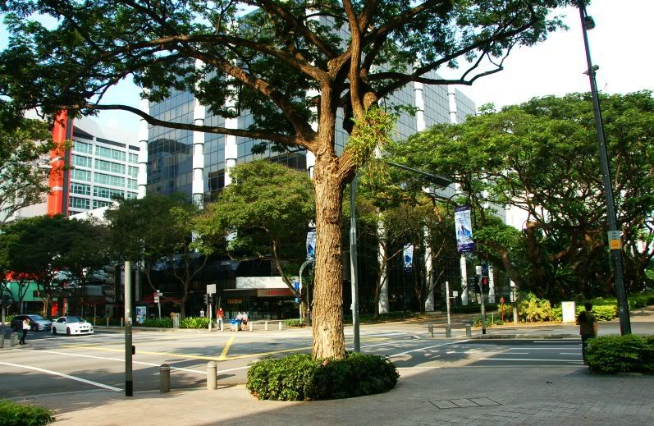
Notes:
Singapore.-Bras Basah

Slide 9

Notes:
Singapore.-Bras Basah

Slide 10

Notes:
Singapore.

Slide 11

Notes:
Singapore.-Depot & Lock Roads

Slide 12
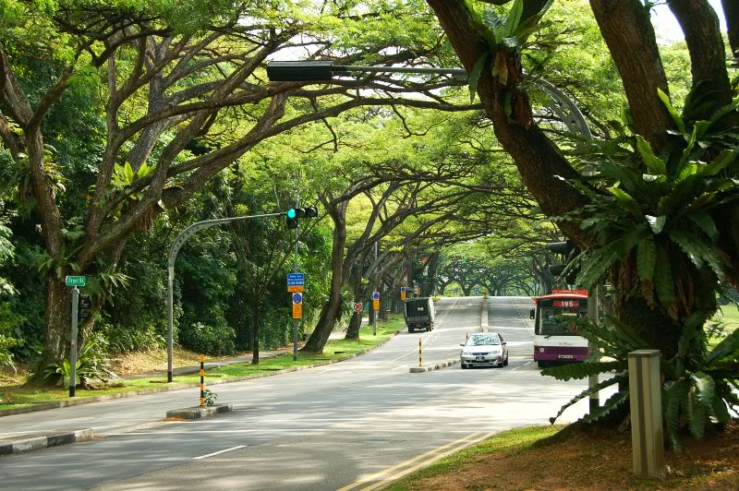
Notes:
Singapore.-Depot & Lock Roads

Slide 13


Slide 14


Slide 15


Slide 16

Notes:
Singapore.-Empress Place & Queen Elizabeth Walk

Slide 17

Notes:
Singapore.-Esplanade walk

Slide 18

Notes:
Singapore.-Green HDB Housing Estate BMVCarpkGreen

Slide 19
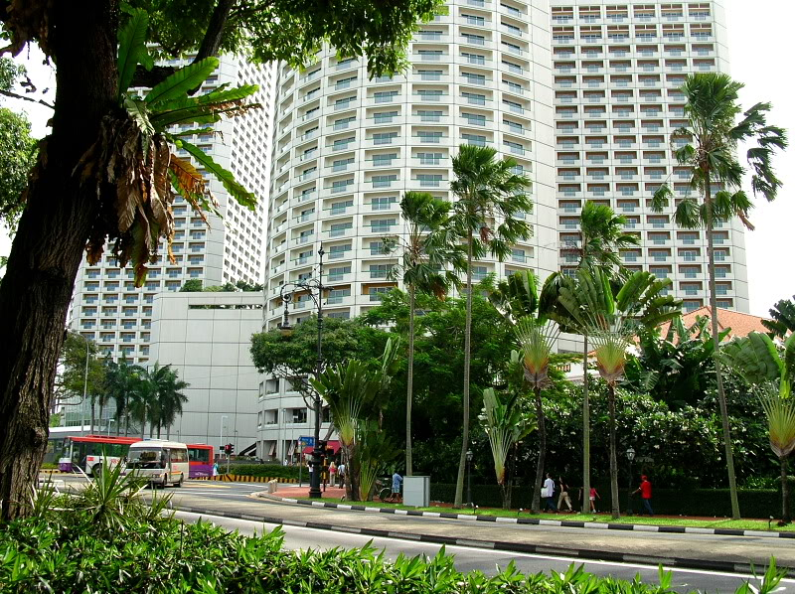
Notes:
Singapore.

Slide 20
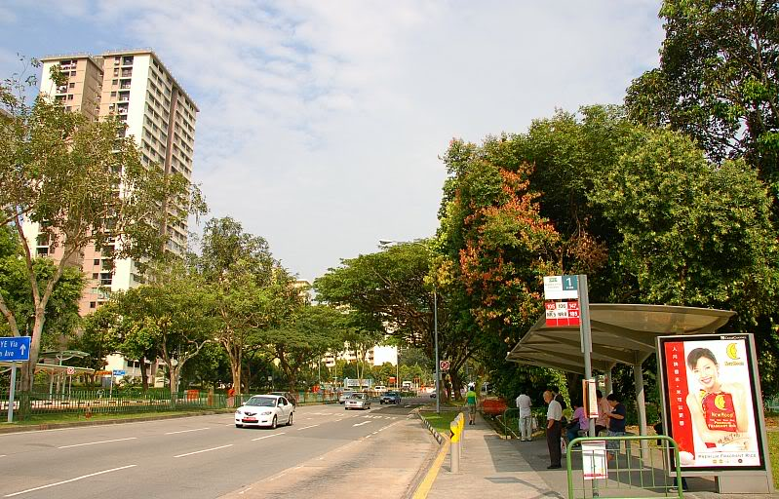
Notes:
Singapore.-Havelock Rd.Tiong Bahru.

Slide 21
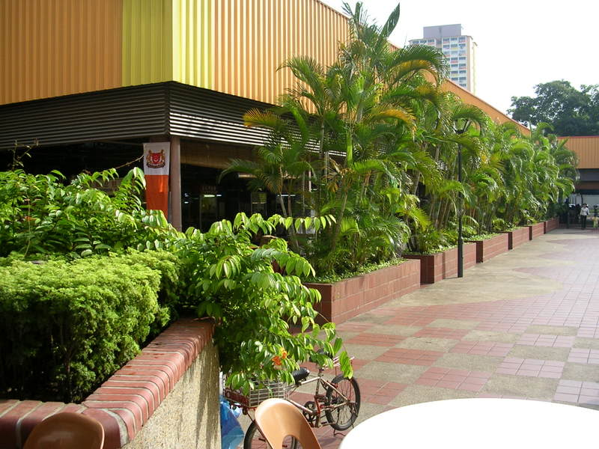
Notes:
Singapore.-Housing Estate Landscaping

Slide 22

Notes:
Singapore.-Marina Southgreen2

Slide 23

Notes:
Singapore.-Marina Southgreen

Slide 24

Notes:
Singapore.

Slide 25
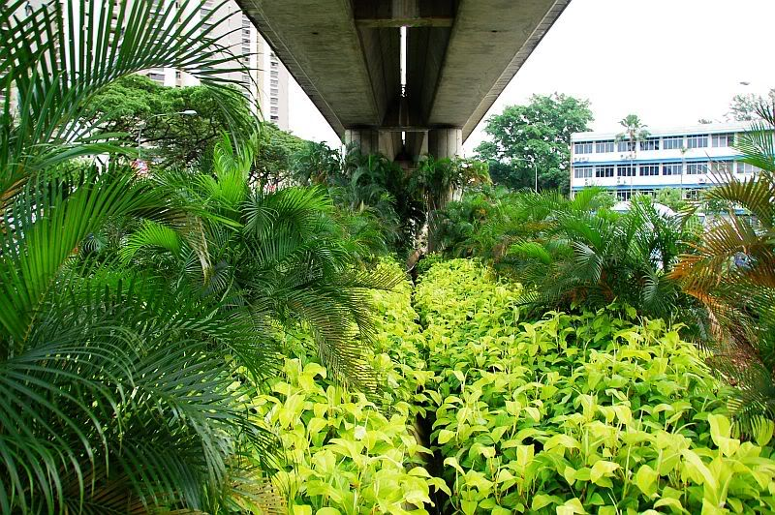
Notes:
Singapore.-MRT viaduct

Slide 26

Notes:
Singapore.-Orchard Boulevard

Slide 27
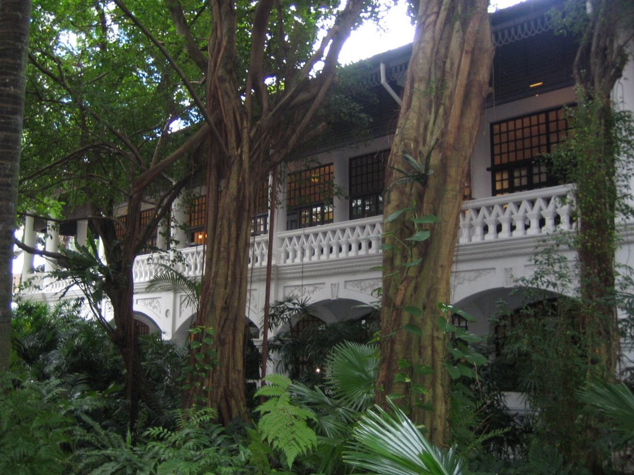
Notes:
Singapore.-Raffles Hotel

Slide 28
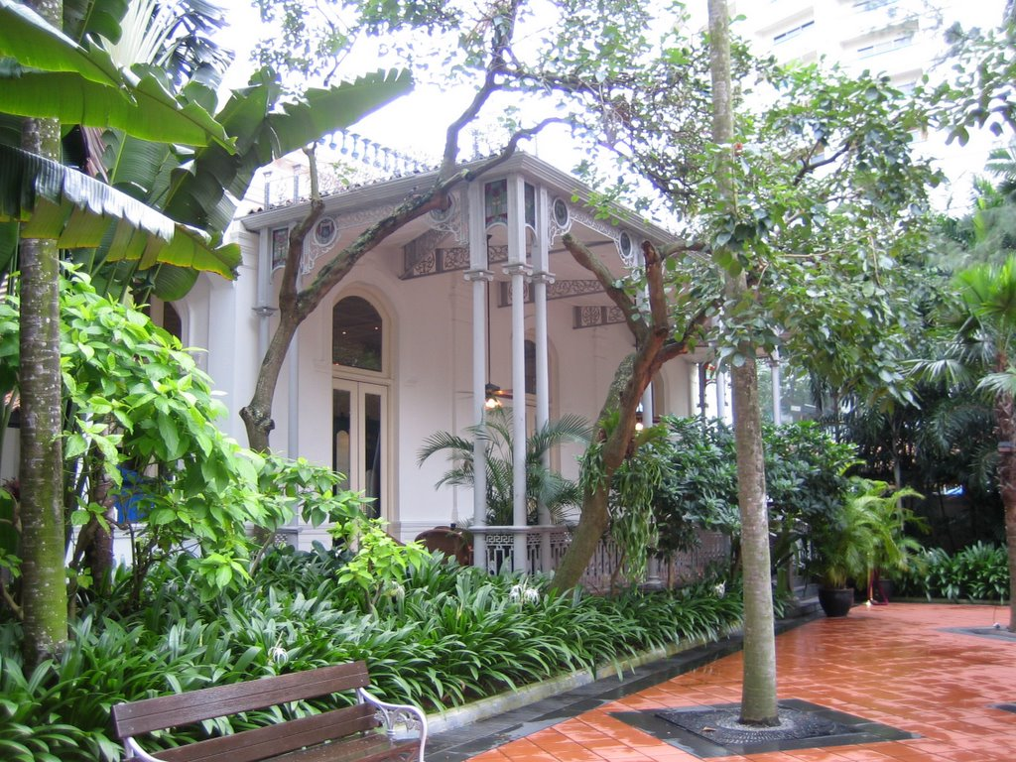
Notes:
Singapore.-Raffles Hotel

Slide 29
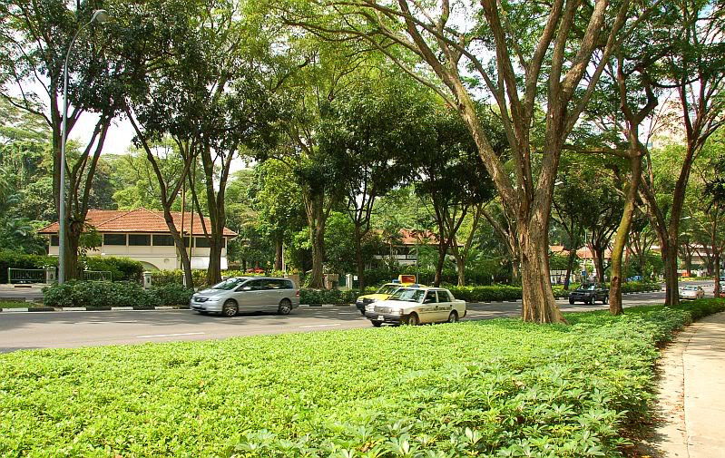
Notes:
Singapore.-Scotts Road

Slide 30

Notes:
Singapore.-Scotts Road

Slide 31
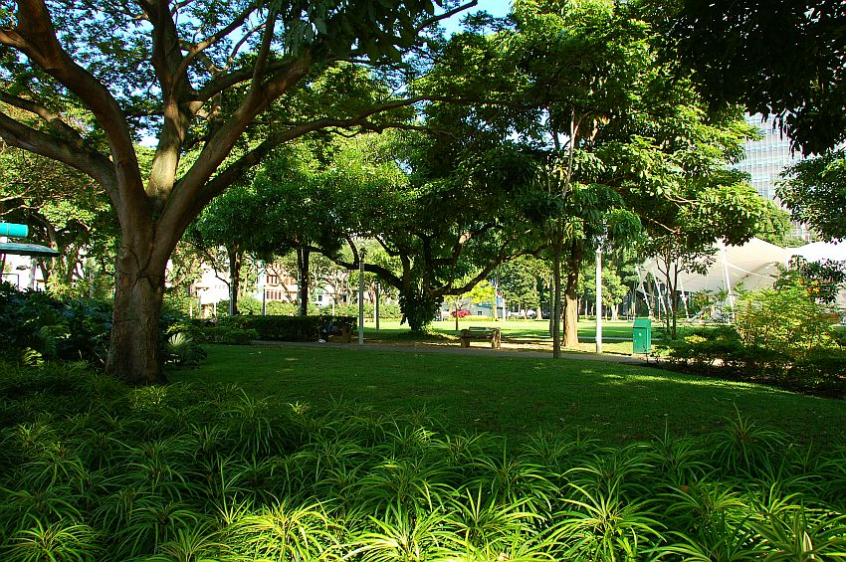
Notes:
Singapore.-Street

Slide 32
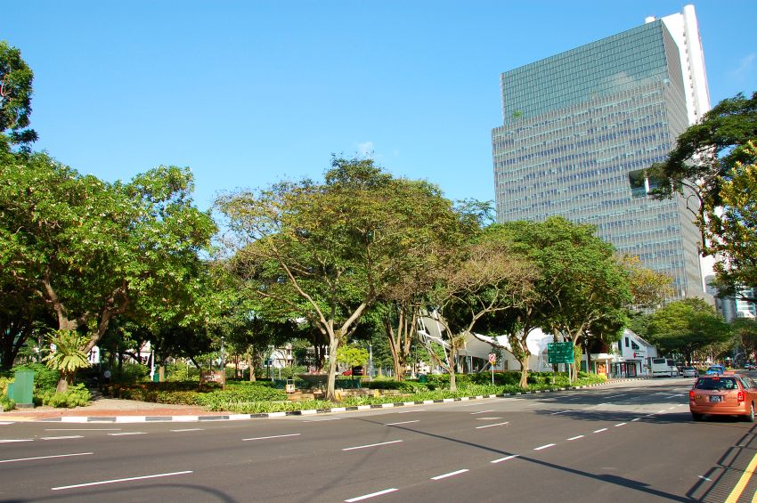
Notes:
Singapore.-Street side trees .-Hong Lim Park

Slide 33
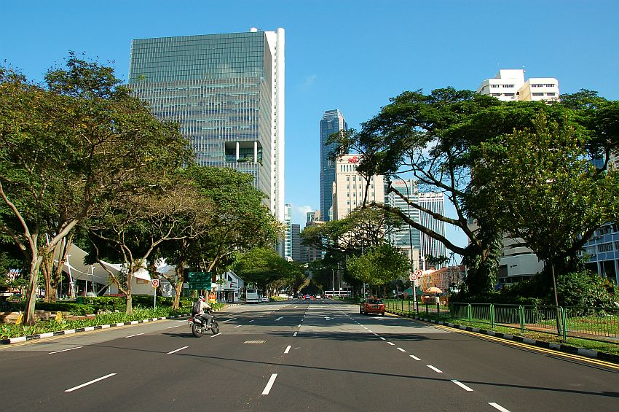
Notes:
Singapore.-Street side trees .-Hong Lim Park

Slide 34

Notes:
Singapore.-Urban Green

Slide 35
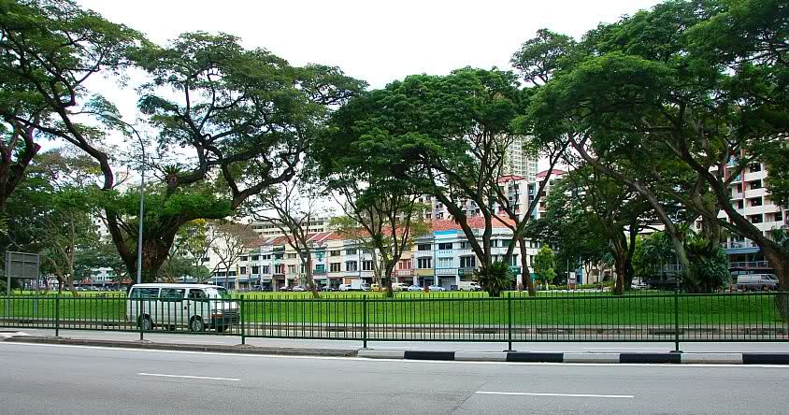
Notes:
Singapore Havelock Rd.Tiong Bahru.

Slide 36

Notes:
Singapore Havelock Rd.Tiong Bahru.

Slide 37
Notes:
Singapore Jungle City

Slide 38

Notes:
Singapore Mount Faber

Slide 39
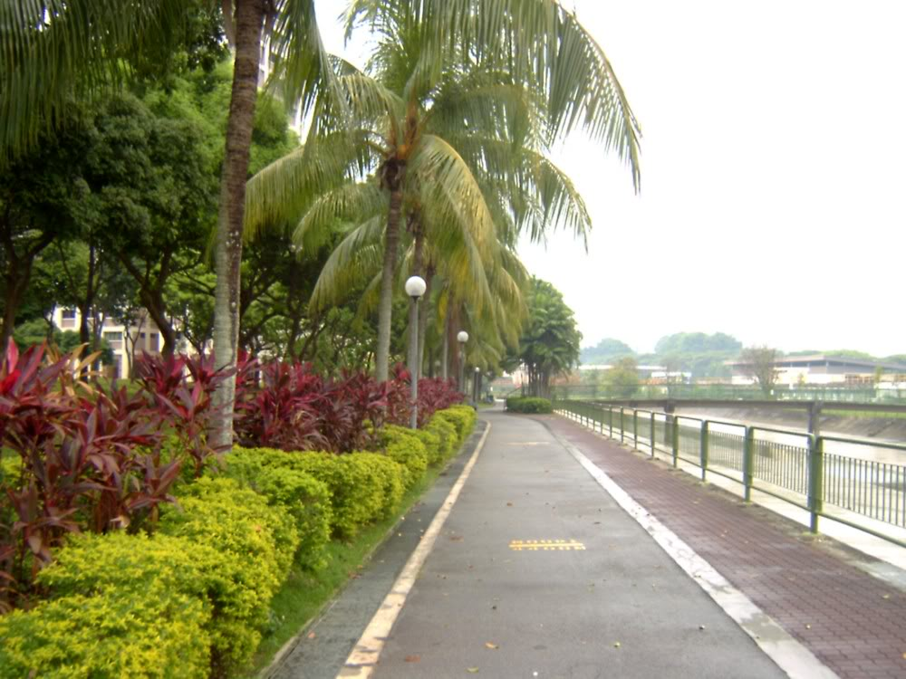
Notes:
Singapore

Slide 40

Notes:
Singapore Suntec

Slide 41
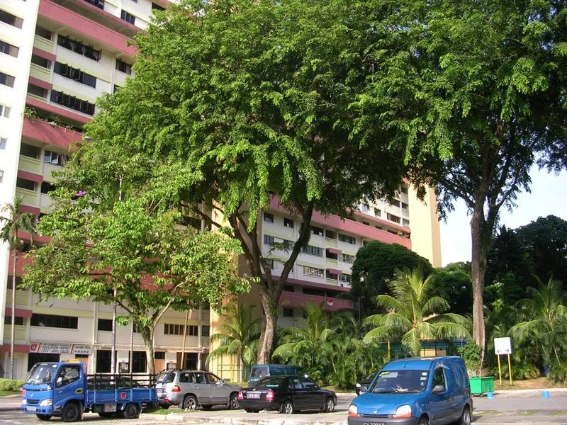
Notes:
Singapore Tall trees in HDB neighbourhood

Slide 42
Fort Canning Park
Fort Canning es una pequeña colina de poco más de 60 metros de altura en la parte sureste de la isla de la ciudad-estado de Singapur, en el Área Central que forma en Singapur el distrito central de negocios .
Aunque pequeño en tamaño físico, tiene una larga historia entrelazada con la de la ciudad-estado debido a su ubicación, como la elevación más alta, a poca distancia de la zona cívica de la ciudad en el Downtown Core.
También es un lugar popular para los espectáculos musicales y conciertos.

Slide 43
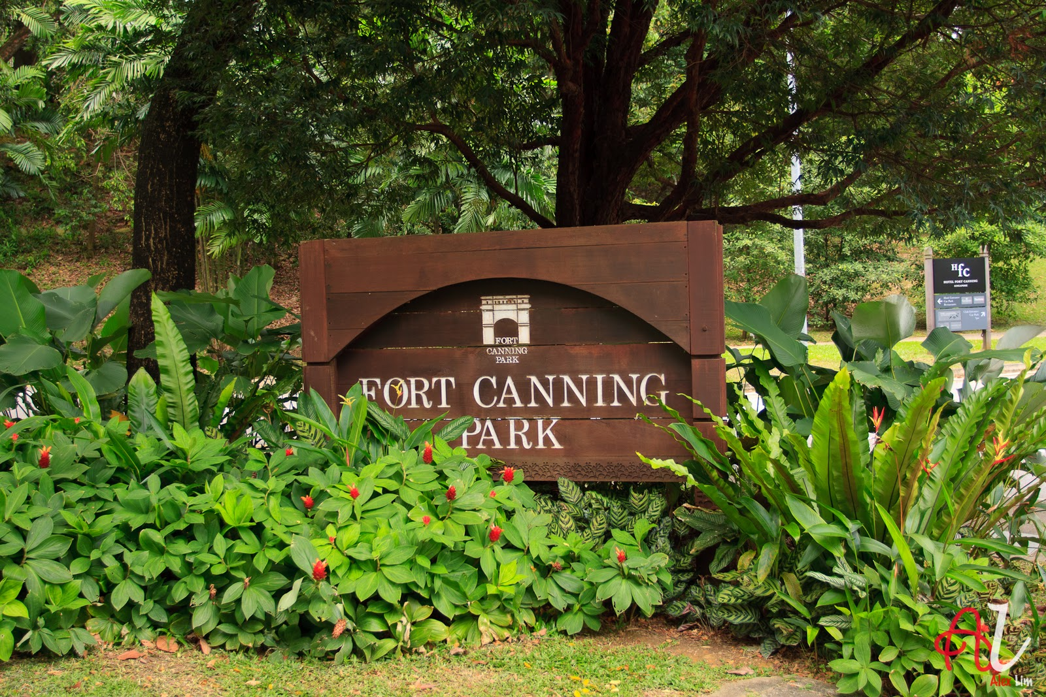
Notes:
Fort Canning Park

Slide 44
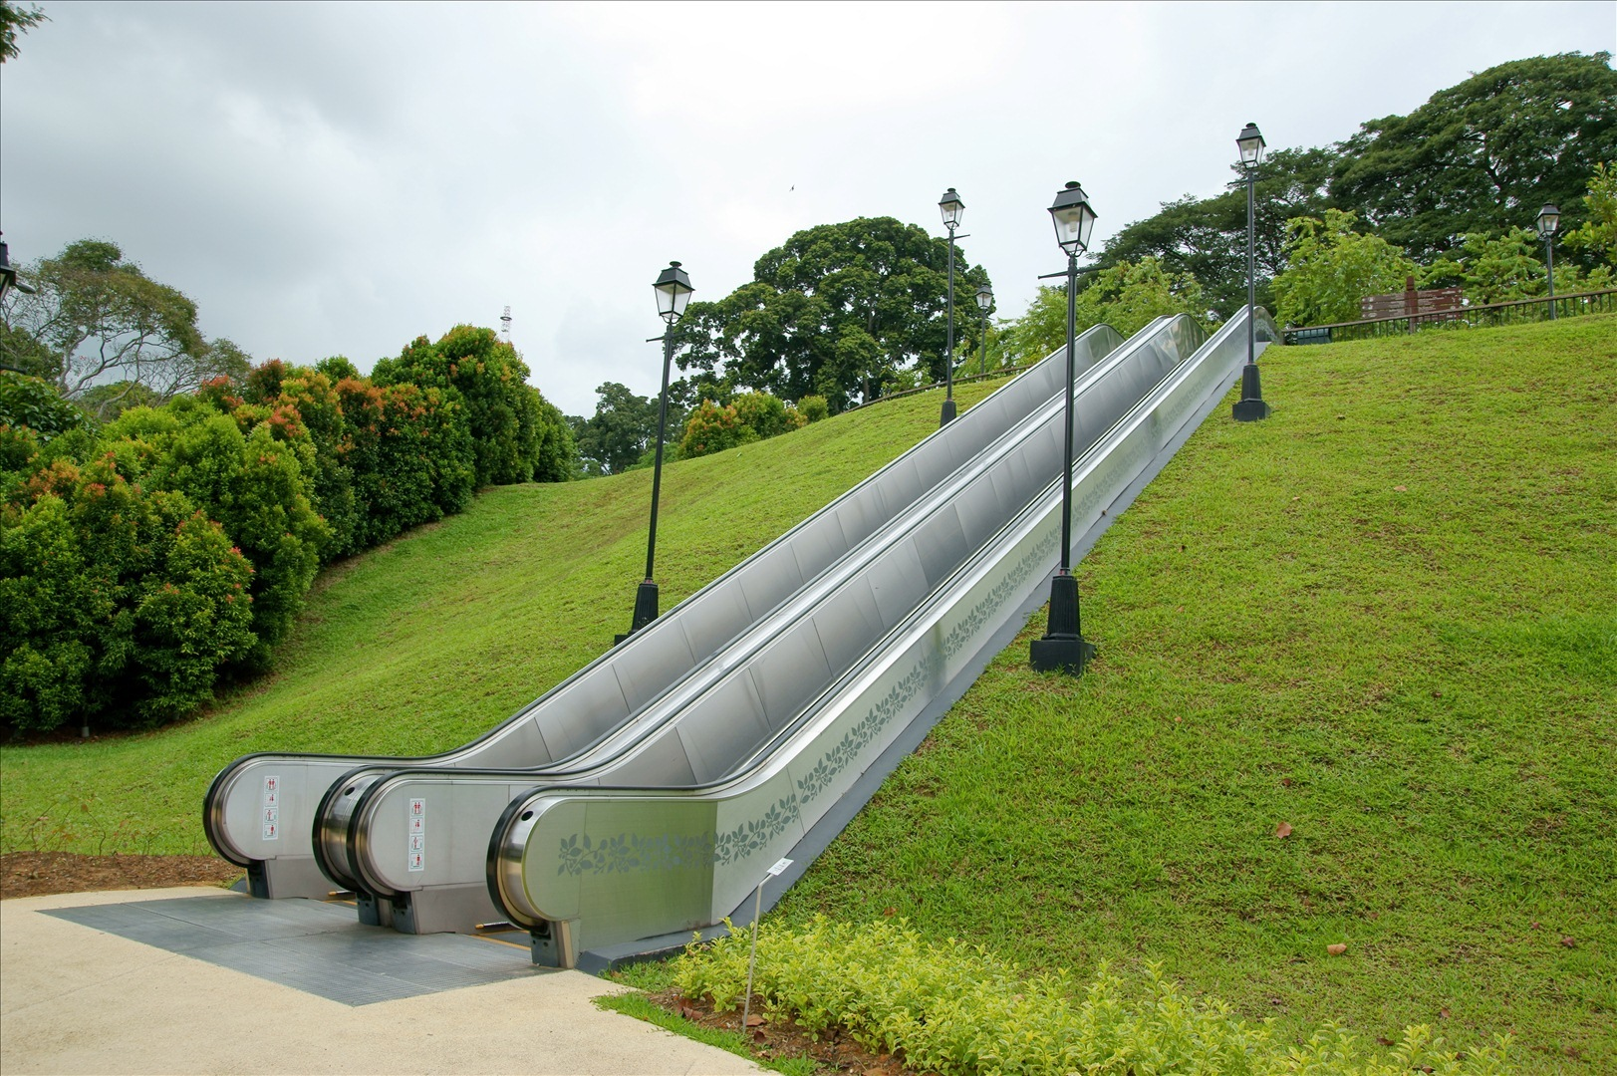
Notes:
Fort Canning

Slide 45
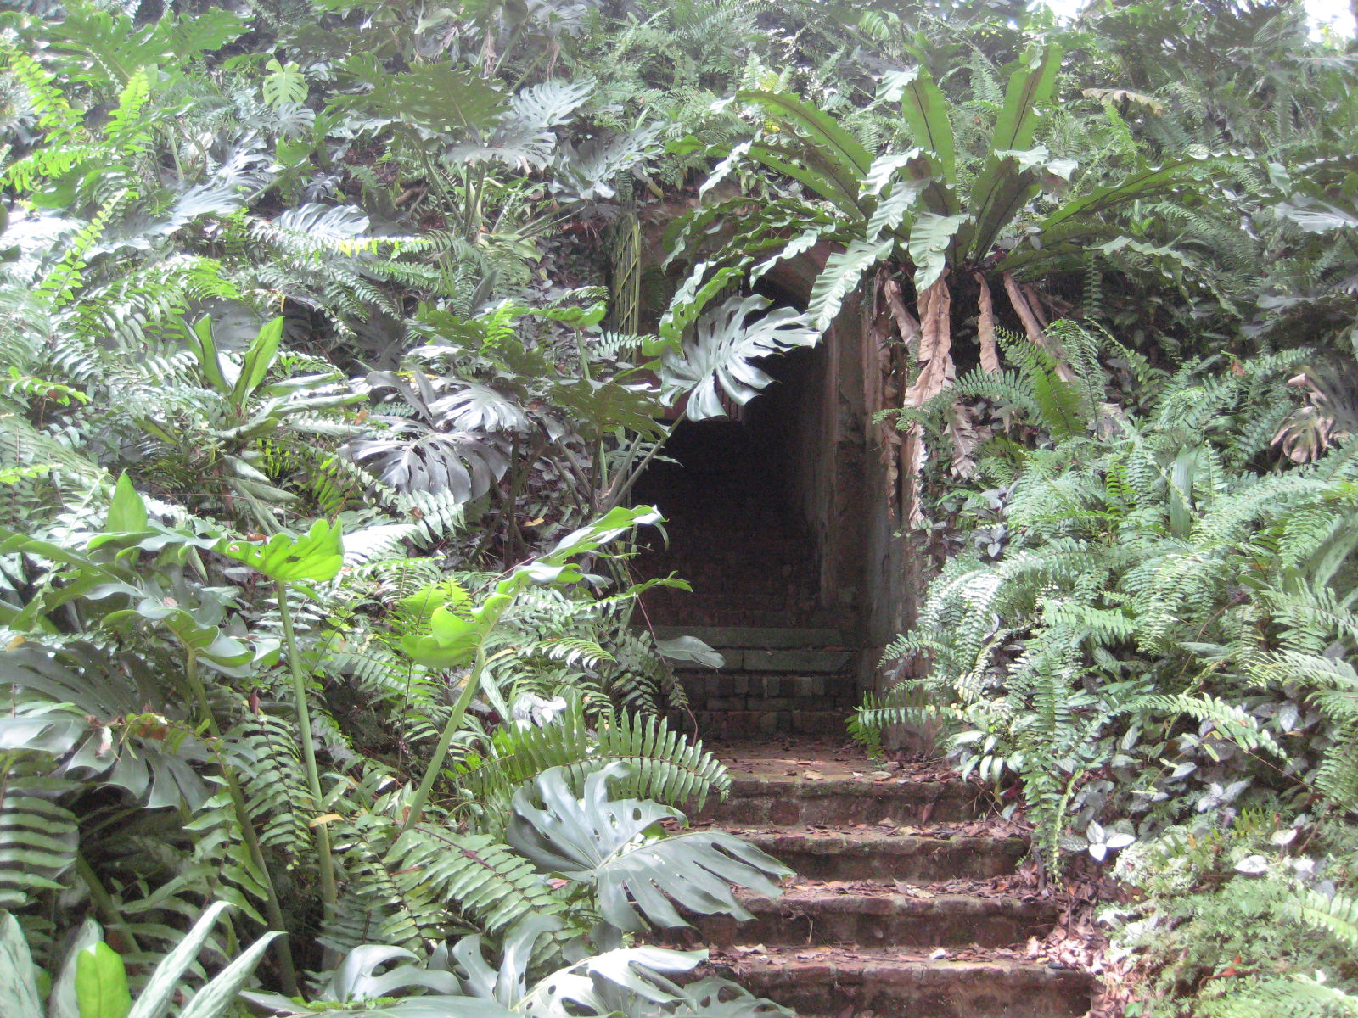
Notes:
Fort Canning

Slide 46
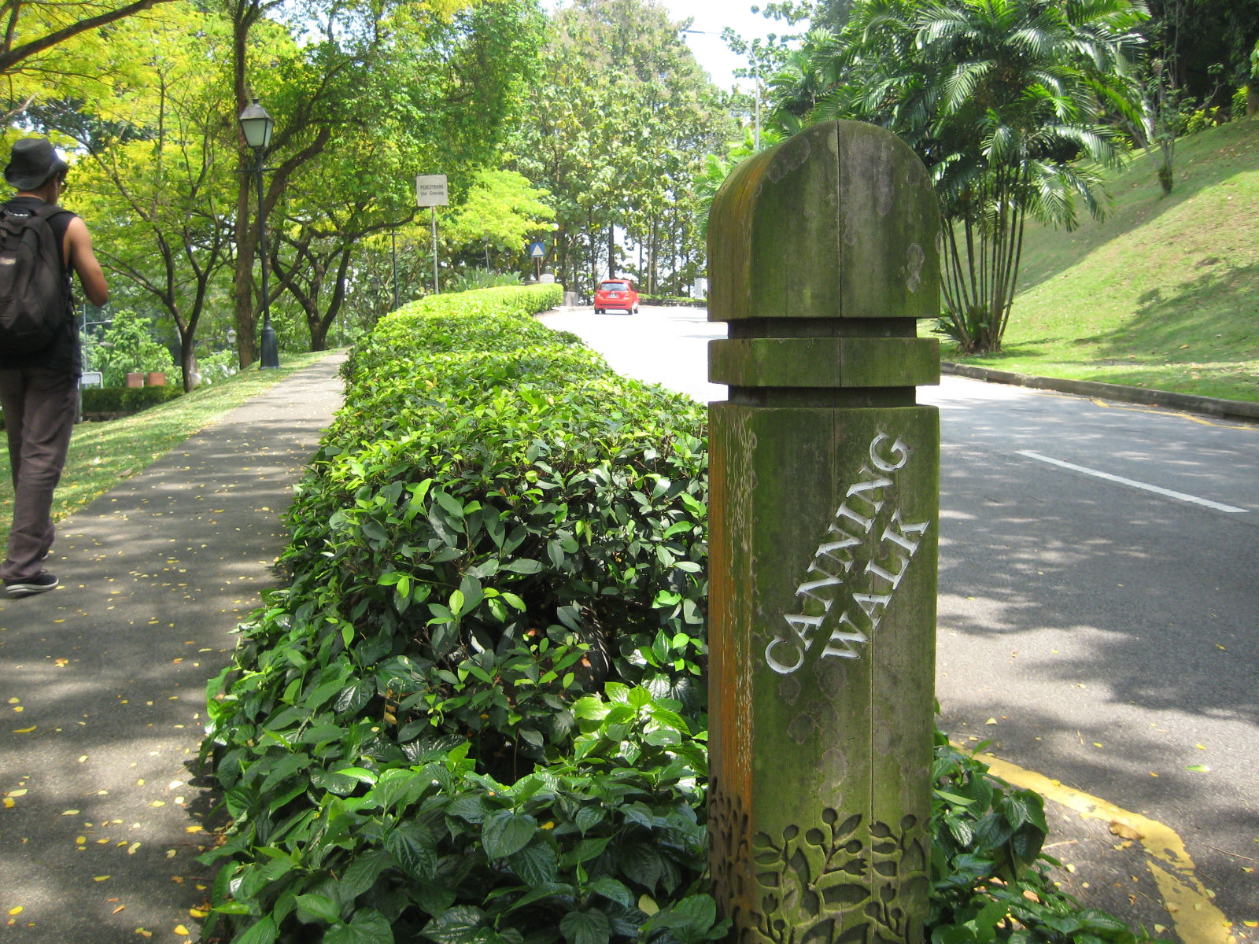
Notes:
Fort Canning Park

Slide 47
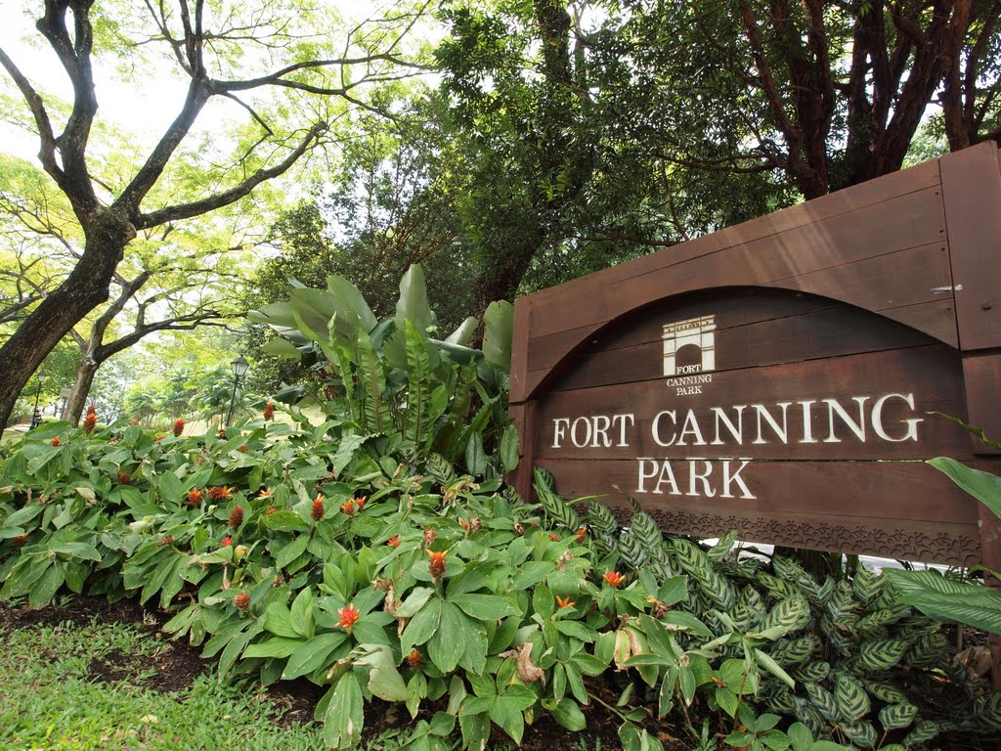
Notes:
Fort Canning Park

Slide 48
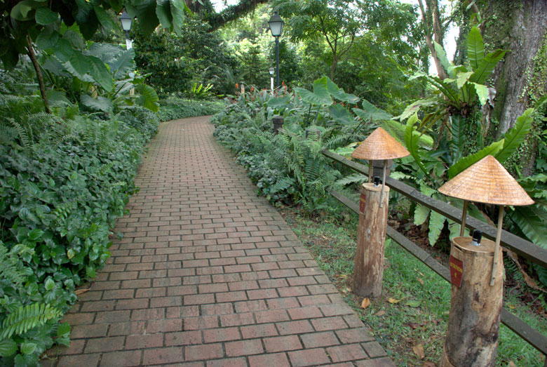

Slide 49
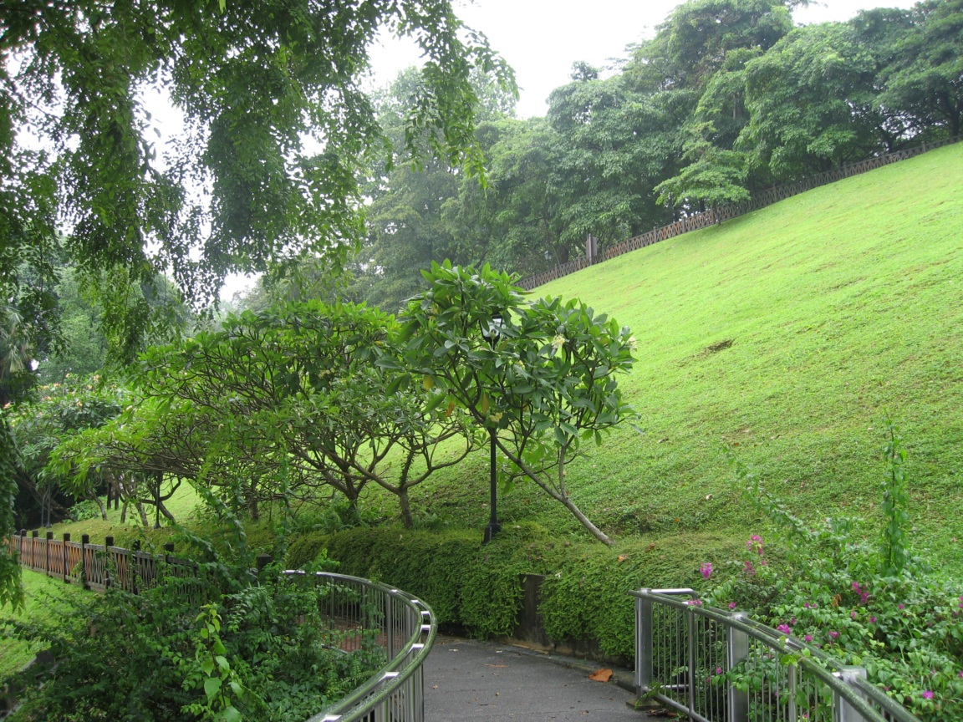
Notes:
Fort Canning Park

Slide 50
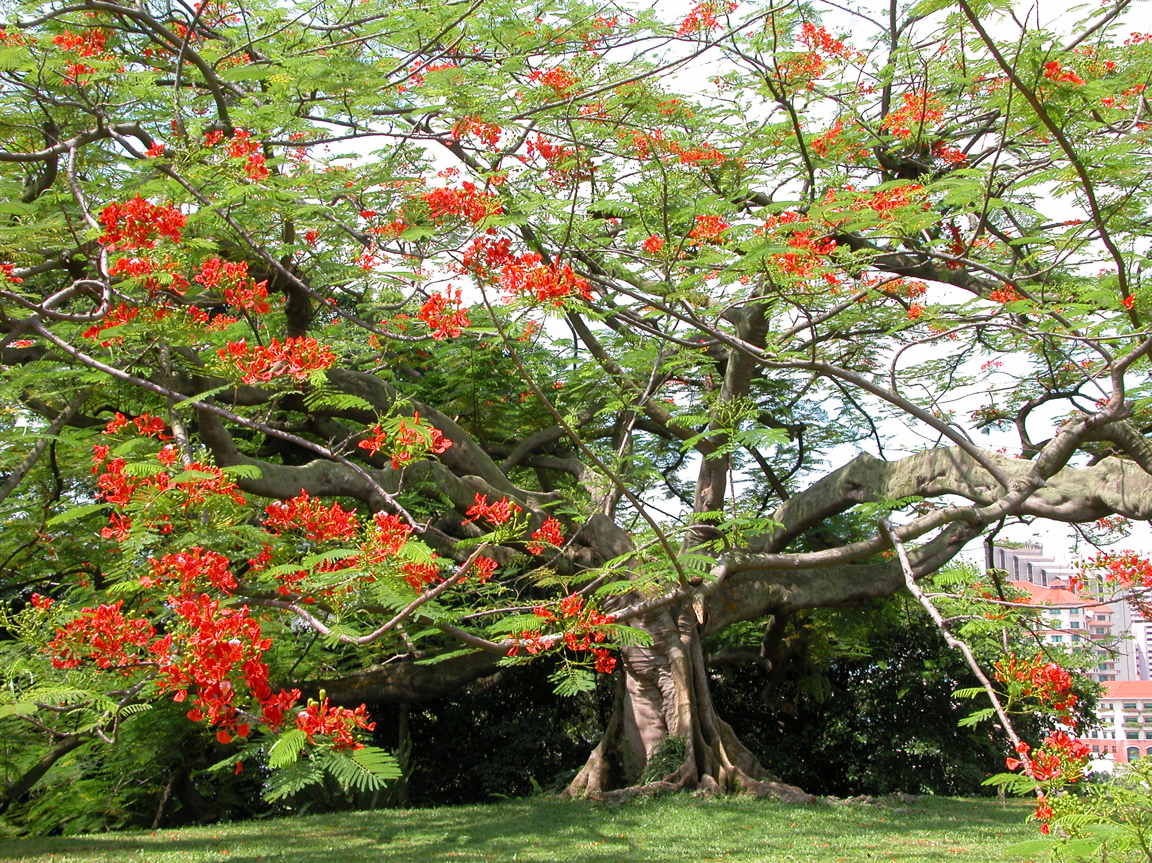
Notes:
Fort Canning Park

Slide 51
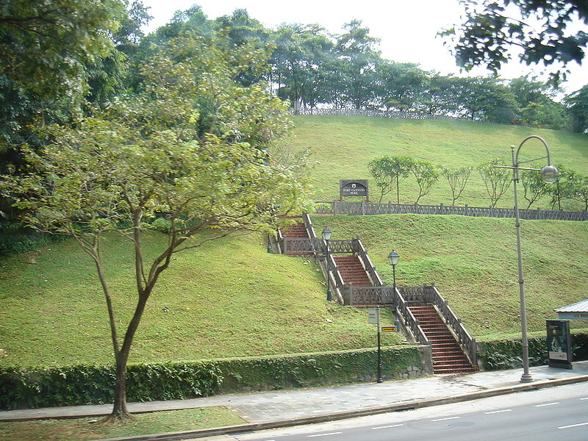
Notes:
Fort Canning

Slide 52
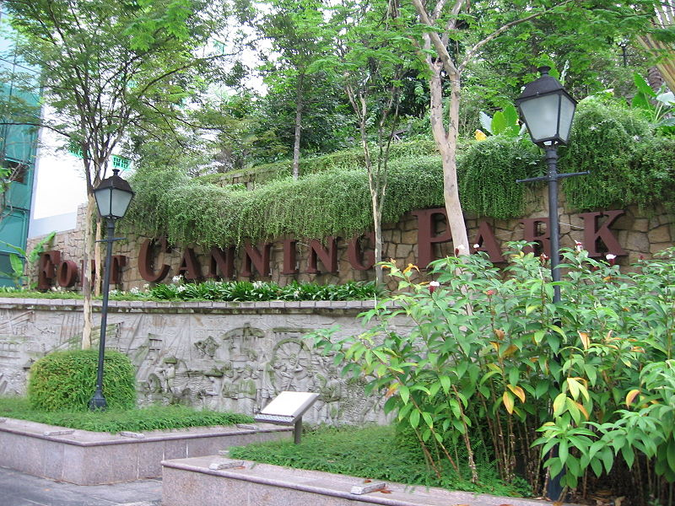
Notes:
Fort Canning

Slide 53
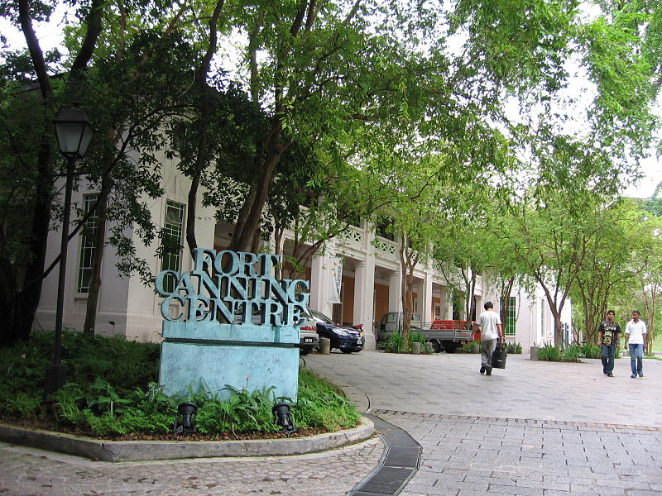

Slide 54
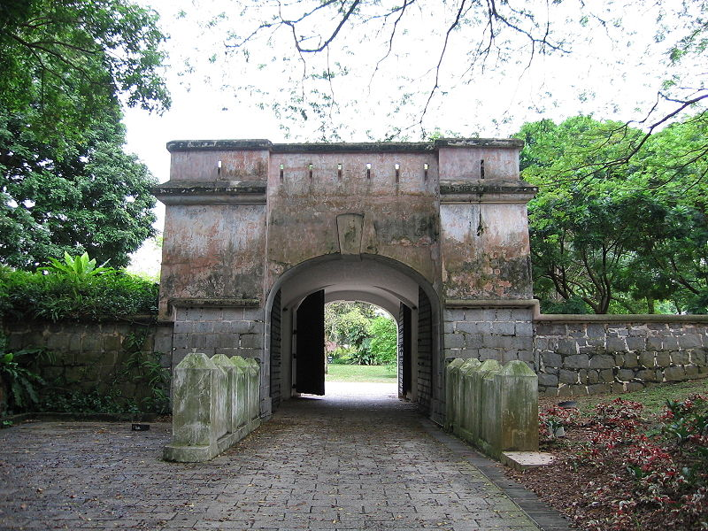
Notes:
La Puerta de Fort Canning 2, Fort Canning Hill

Slide 55
Esplanade Park
El Parque Esplanade es un parque histórico situado en la Explanada en el Downtown Core del Área Central del distrito central de negocios de Singapur .
Construido en 1943, el parque de Tiergarten, uno de los más antiguos de Singapur.
El parque fue remodelado en 1991.

Slide 56
Muchos monumentos históricos están situados en el Parque Esplanade, que incluyen el Paseo de la Reina Isabel , la antigua India el Monumento Nacional del Ejército de sitio, el Cenotafio (terminado en 1922), el Tan Kim Seng Fuente (se trasladó aquí en 1925 desde la Plaza Fullerton), y el Lim Bo Seng Memorial (que se dio a conocer en 1954).
El Parque Esplanade está limitada por Connaught Drive , camino de Stamford , Esplanade Drive y la boca del río Singapur .
También constituye un ataque frontal importante para el Padang Corte Suprema y el Ayuntamiento.

Slide 57
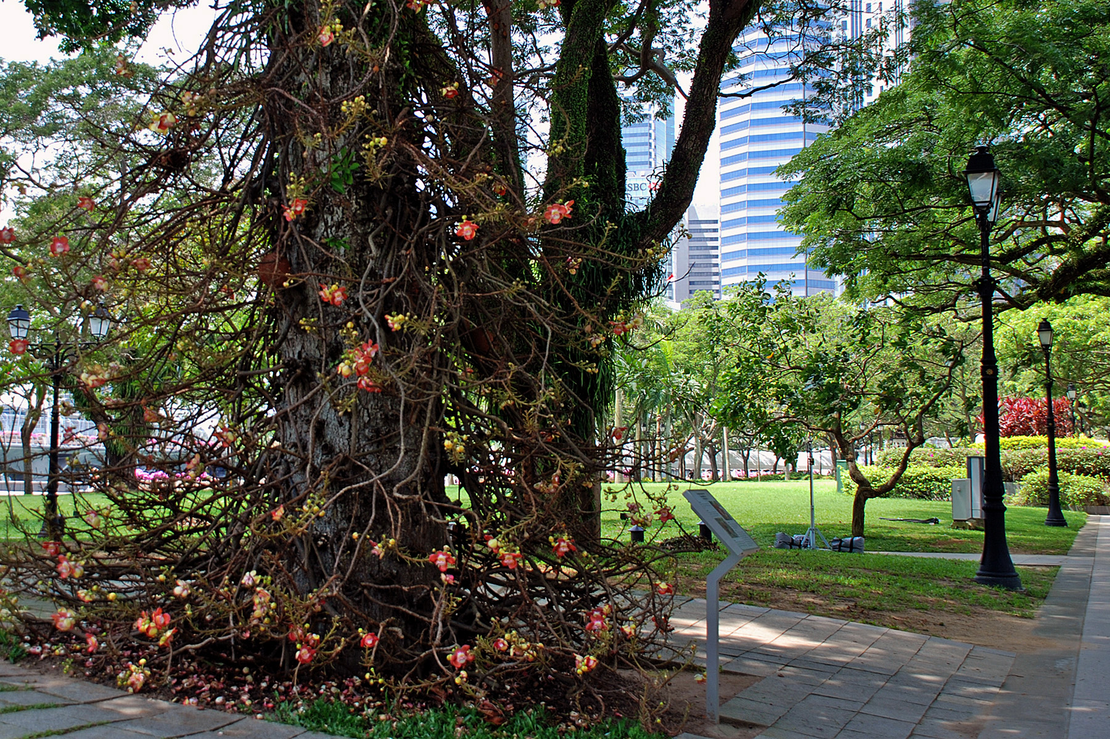
Notes:
Esplanade Park

Slide 58
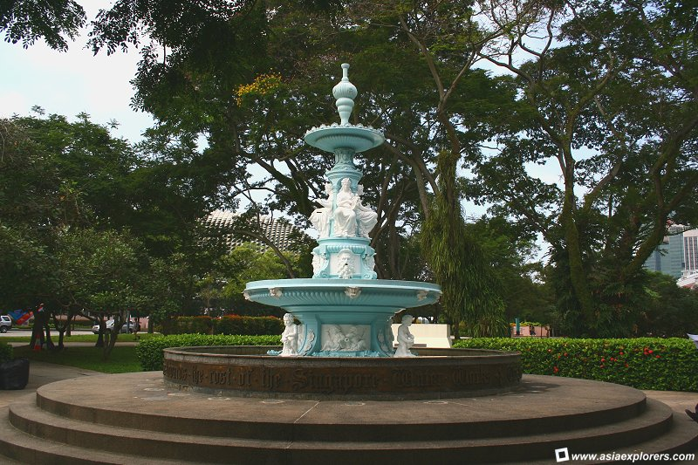
Notes:
Esplanade Park

Slide 59
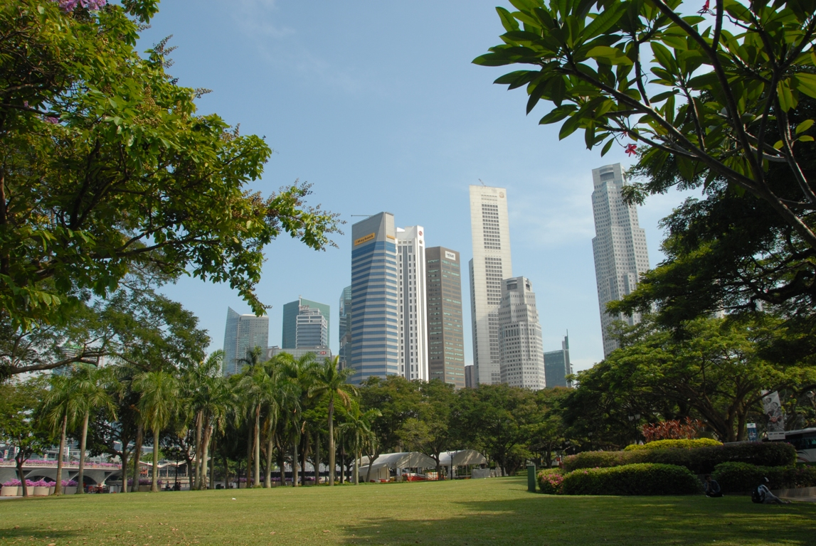
Notes:
Esplanade Park

Slide 60
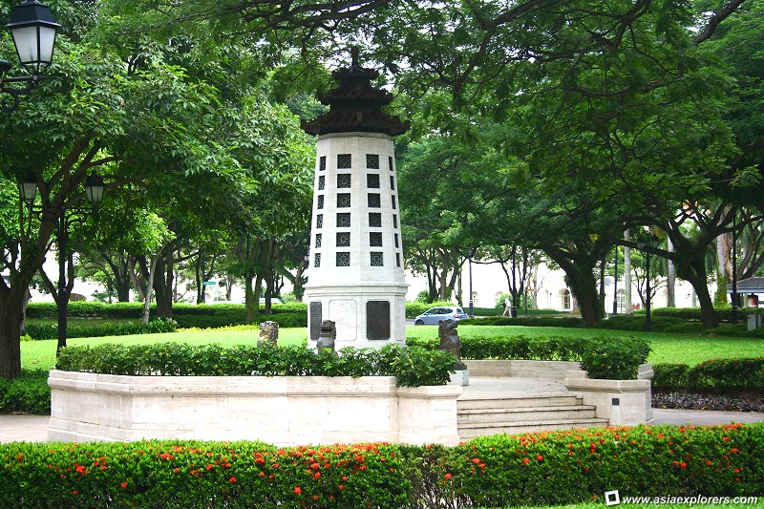
Notes:
Esplanade Park

Slide 61
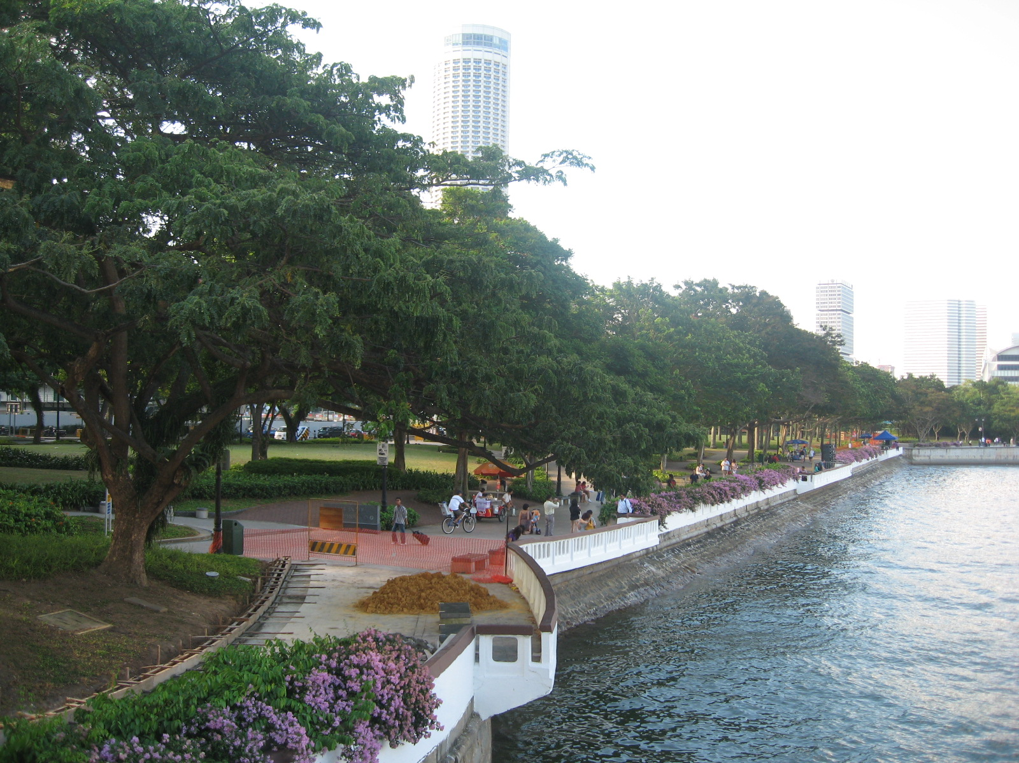
Notes:
Esplanade Park

Slide 62
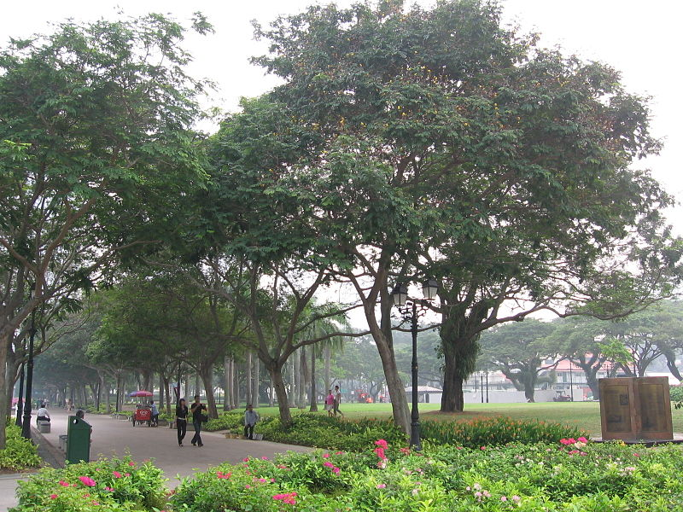
Notes:
Esplanade Park

Slide 63
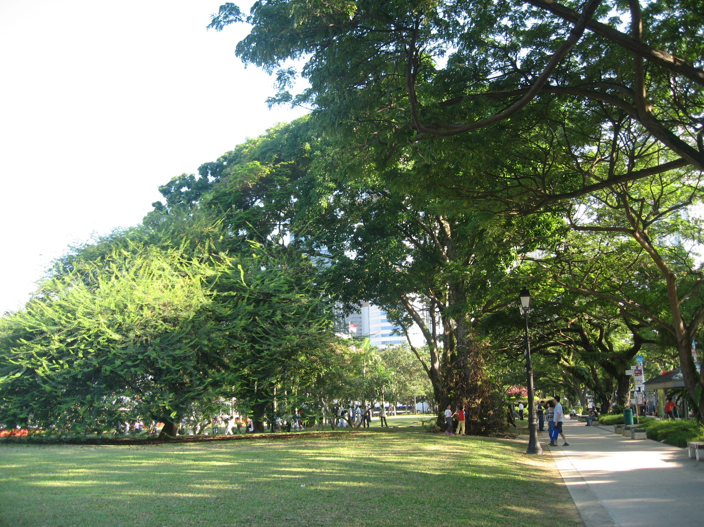
Notes:
Esplanade Park

Slide 64
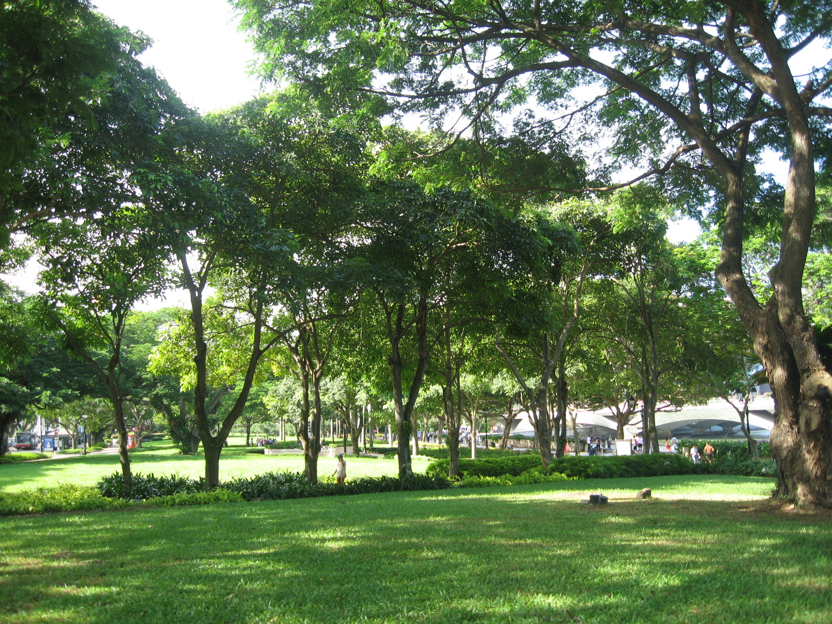
Notes:
Esplanade Park

Slide 65
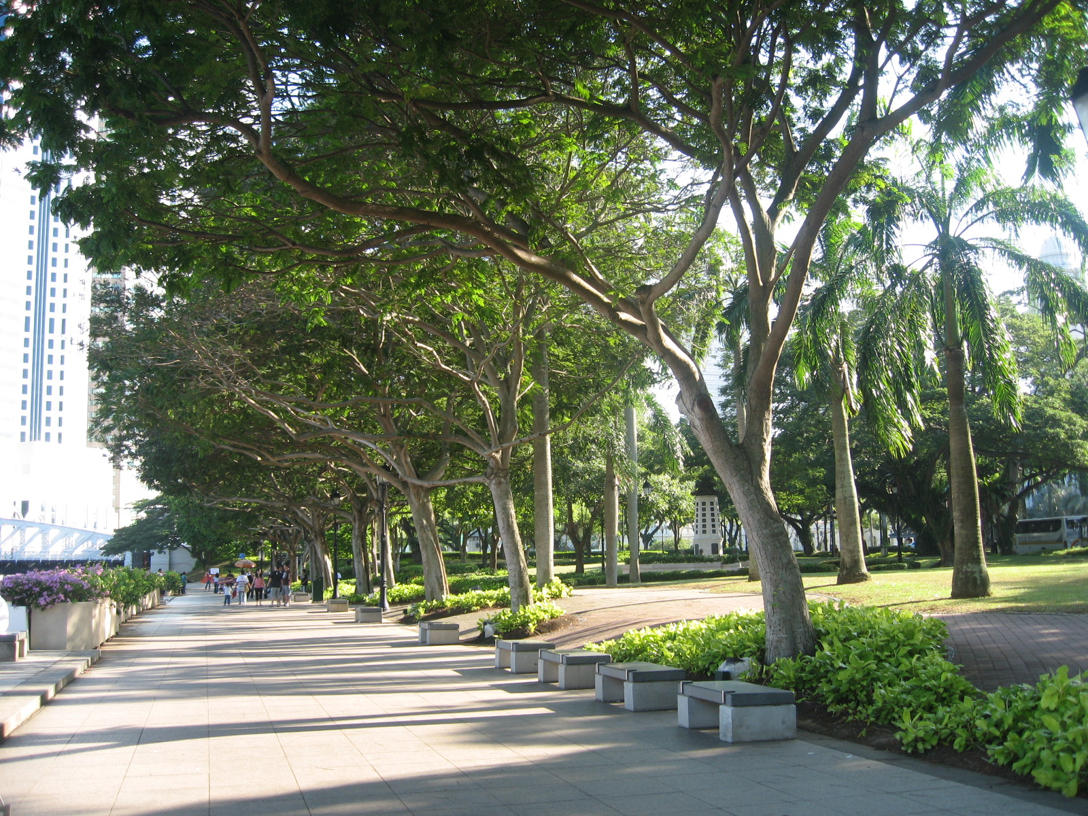
Notes:
Esplanade Park

Slide 66
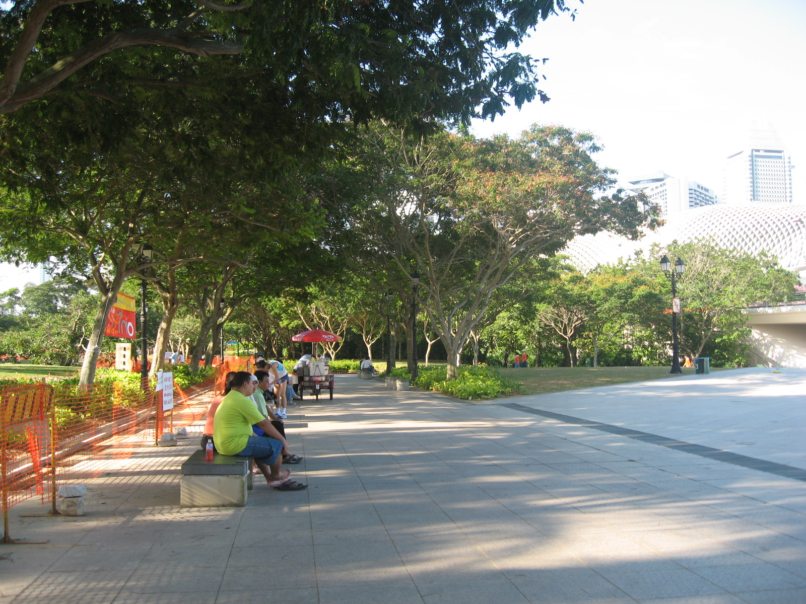
Notes:
Esplanade Park

Slide 67
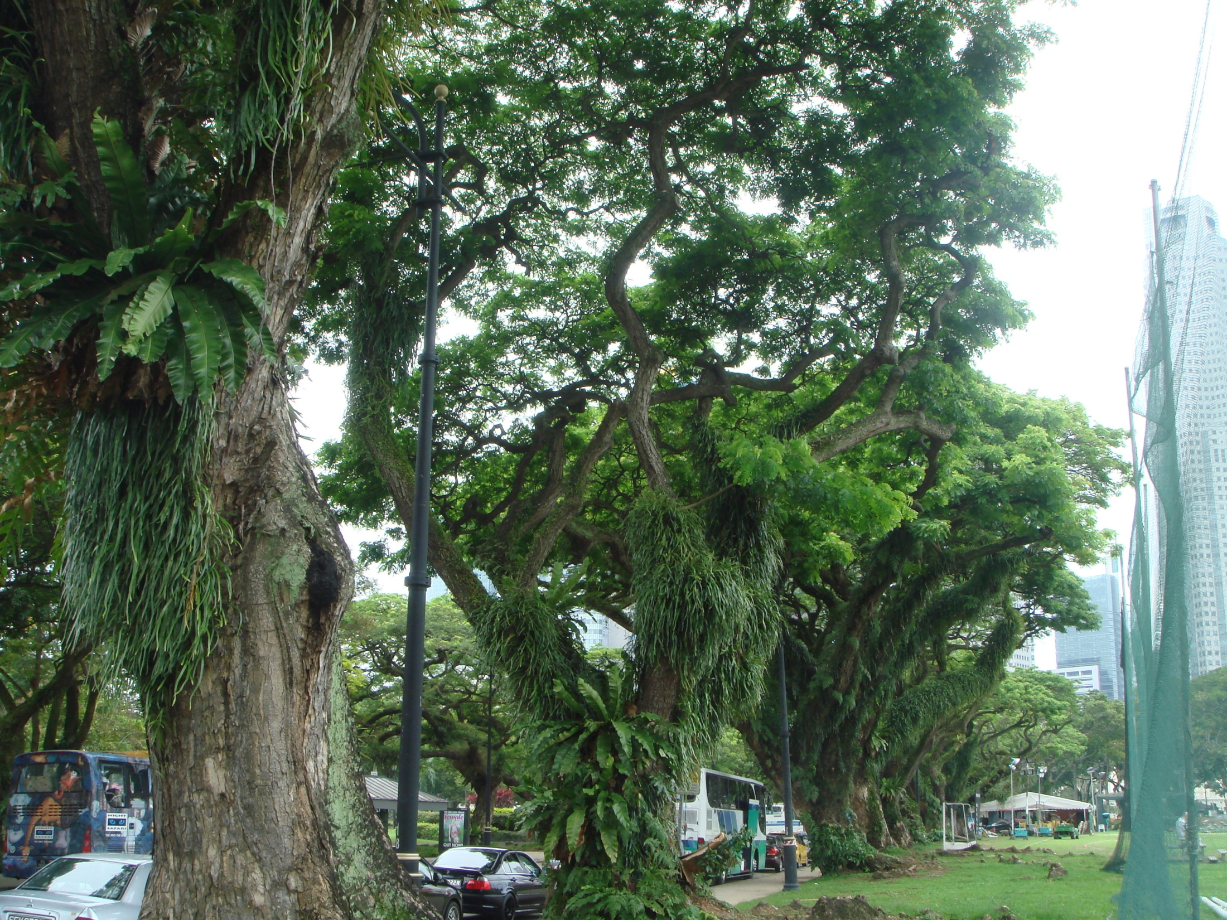
Notes:
Esplanade Park

Slide 68
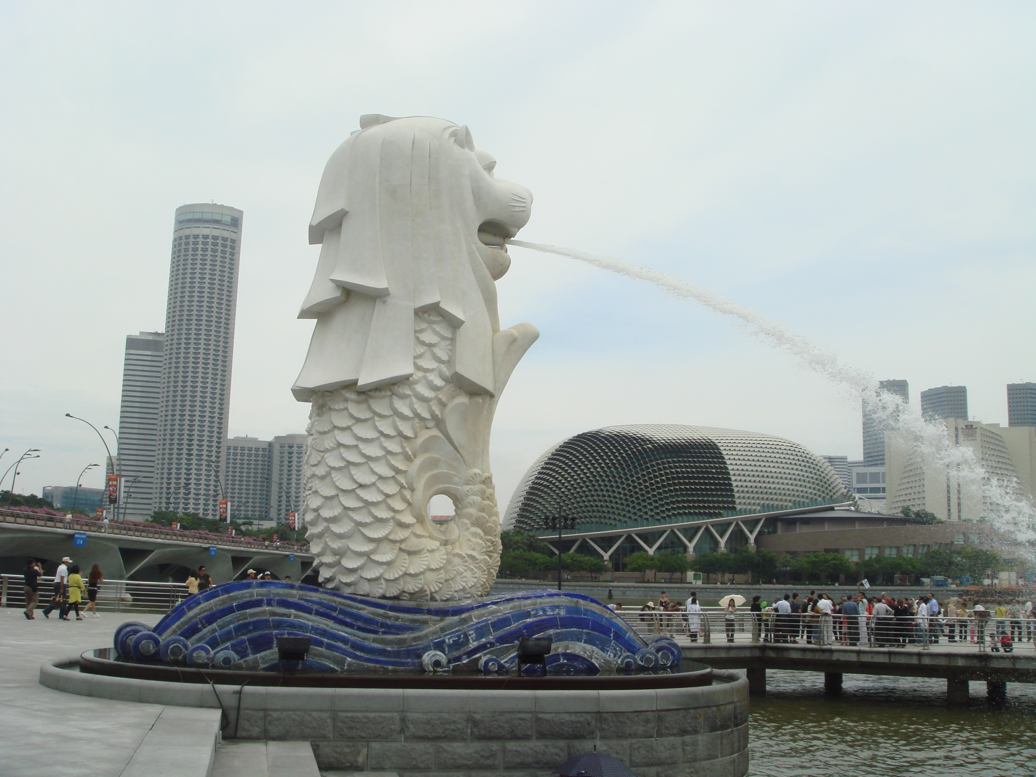
Notes:
Esplanade Park

Slide 69
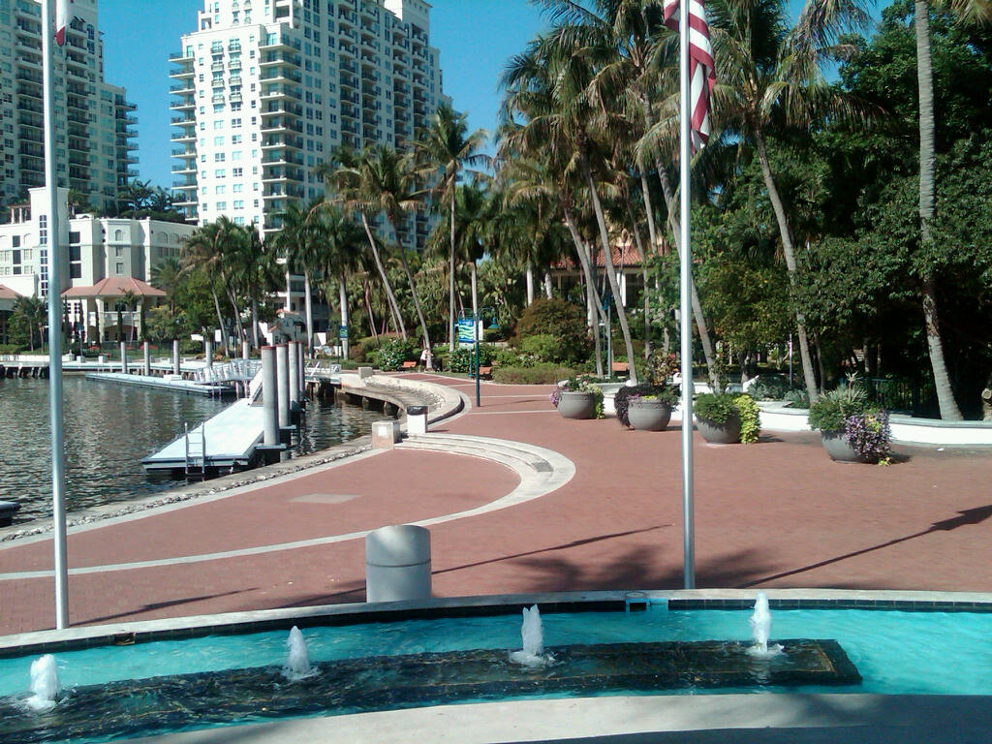
Notes:
Esplanade Park

Slide 70
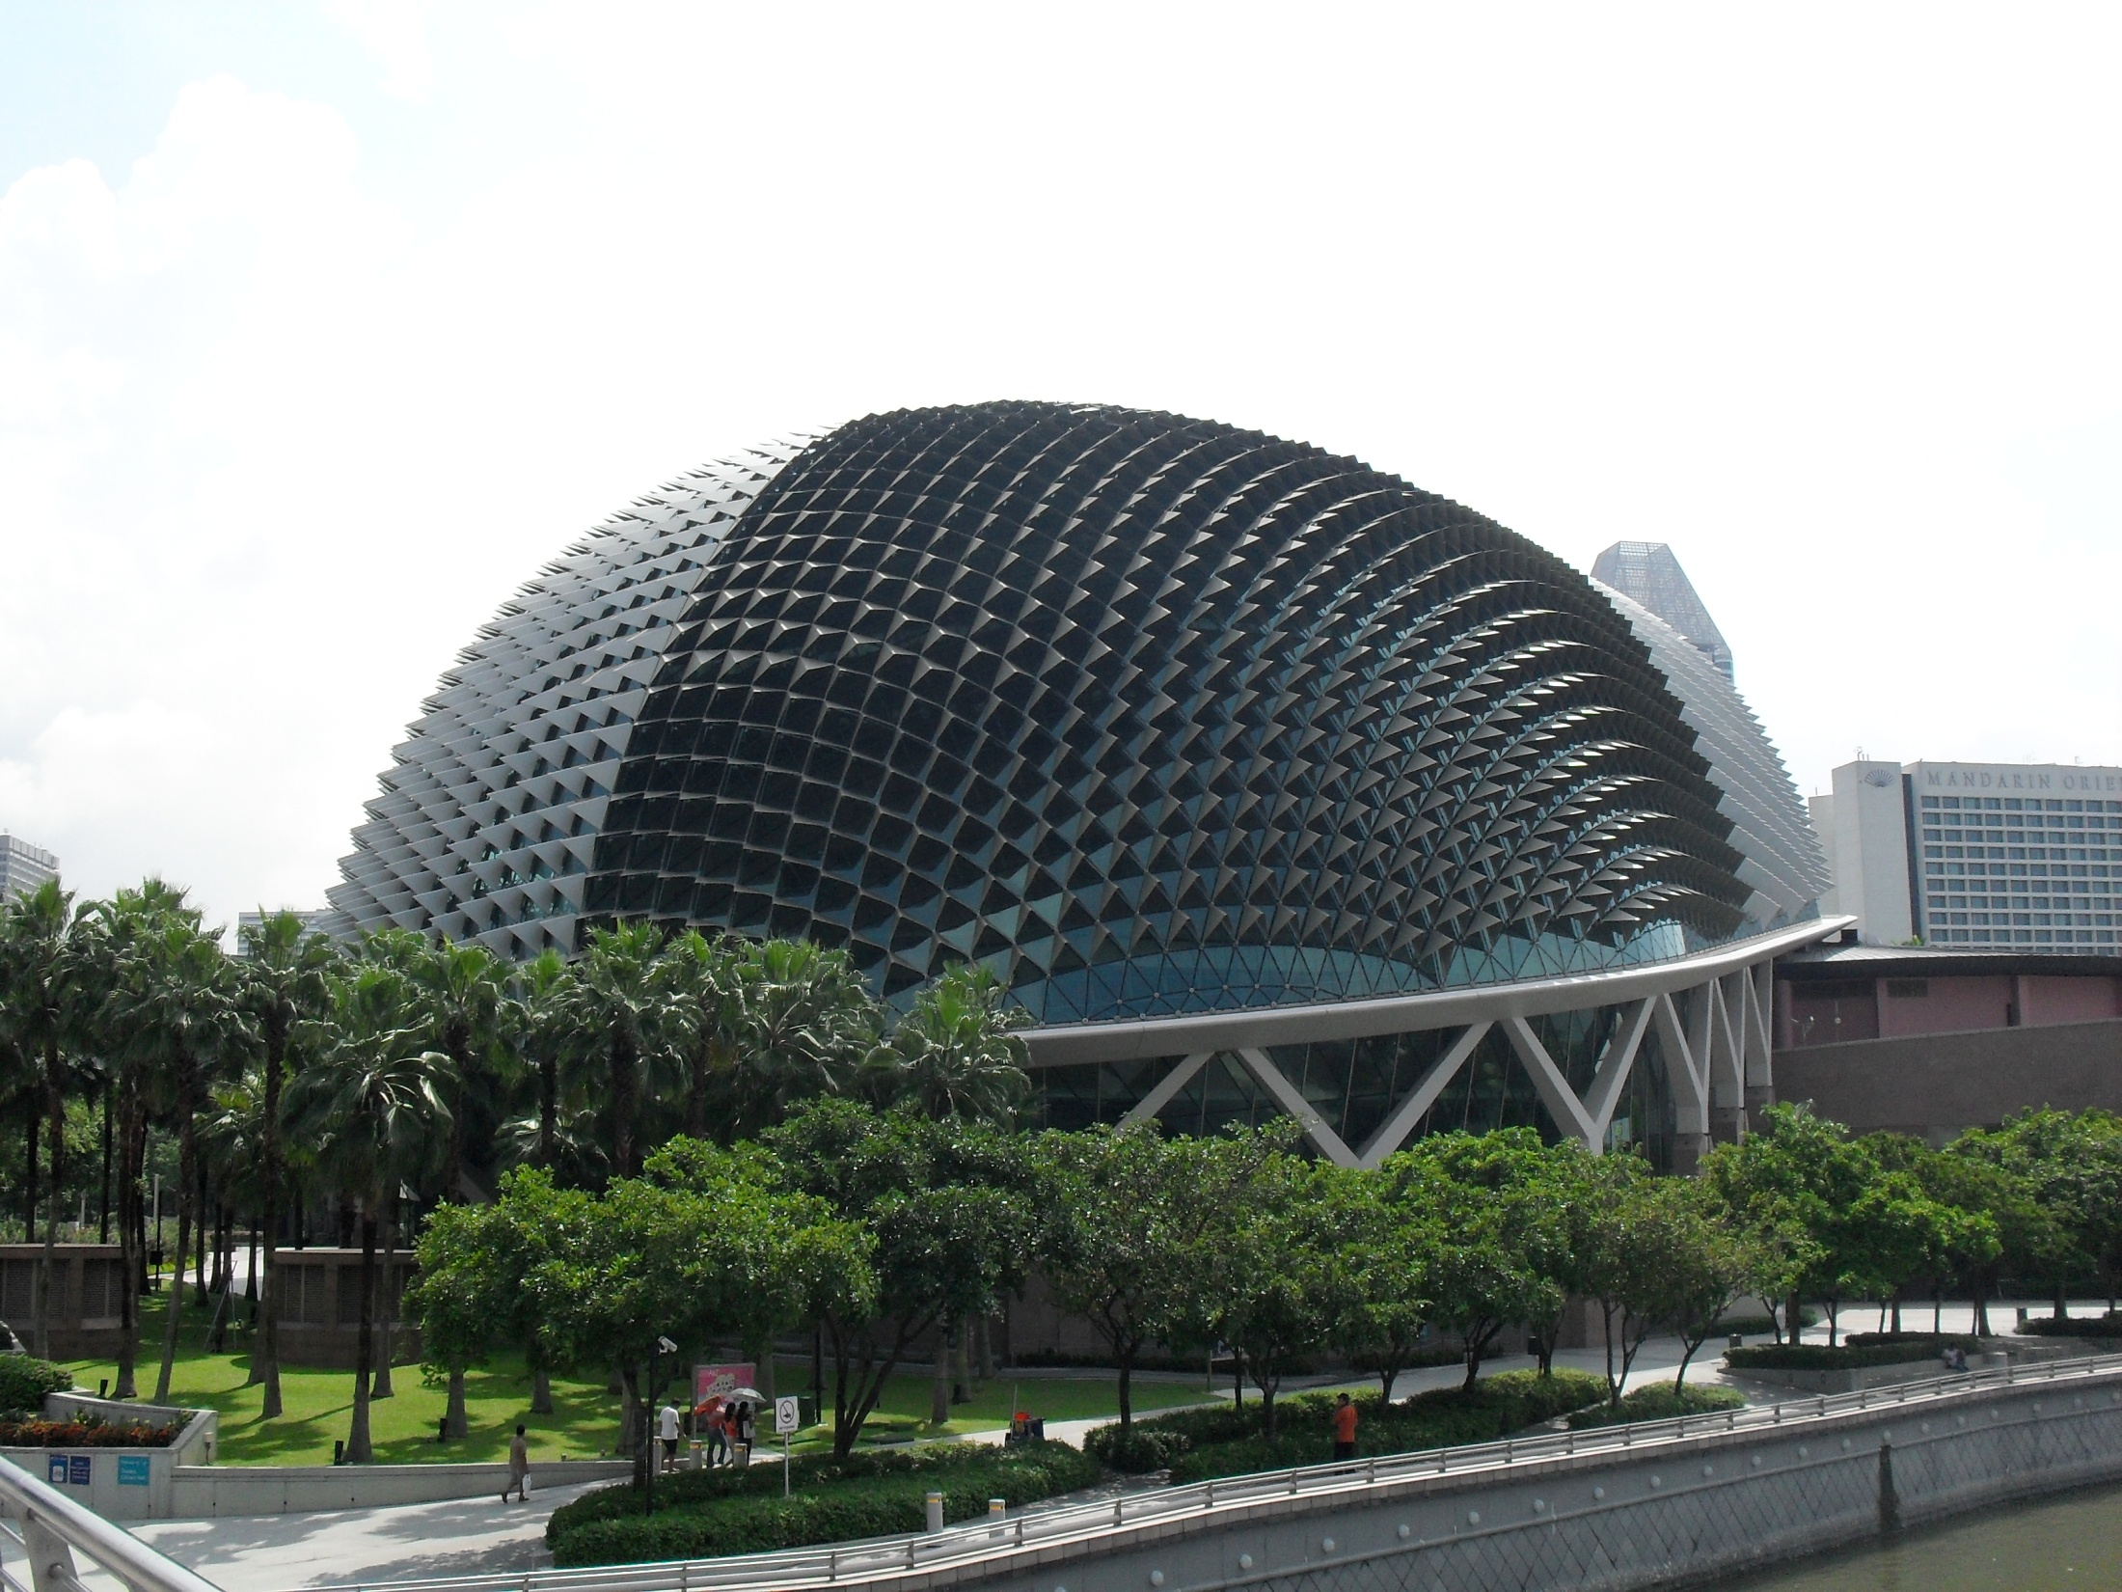
Notes:
Explanade Theater

Slide 71
Gardens by the Bay
Jardines de la Bahía se compone de tres canales distintos jardines frente al mar - South Bay, East Bay y Central Bay, situado en el corazón del nuevo centro de la ciudad de Singapur Marina Bay , al lado del embalse de Marina .
Abarcando 101 hectáreas, los Jardines de la Bahía son una parte integral de una estrategia del gobierno de Singapur para transformar Singapur a partir de una "Ciudad Jardín" o una "ciudad en un jardín".
El objetivo declarado es aumentar la calidad de vida mediante la mejora de zonas verdes y la flora en la ciudad.

Slide 72
Anunciada por primera vez al público por el primer ministro Lee Hsien Loong, durante el acto por el Día Nacional en agosto de 2005, los jardines de la Bahía tiene la intención de convertirse en el espacio urbano de recreación al aire libre, y un icono nacional.
Un concurso internacional para el diseño del plan maestro, que se celebró en enero de 2006, atrajo a más de 70 trabajos presentados por 170 empresas de 24 países.
Dos empresas-Grant Associates y Porter Gustafson - se adjudicaron finalmente el diseño del plan maestro para el sur de la bahía y los Jardines de East Bay, respectivamente.

Slide 73
Los jardines se están desarrollando en varias fases.
Bahía Sur se está construyendo actualmente y está programado para ser terminado y abierto e Junio 29 de 2012
El este de la Bahía se ha desarrollado como un parque provisional en apoyo de los Juegos Olímpicos de la Juventud 2010, y está abierto al público desde noviembre 2011, lo que permite un acceso alternativo a la presa de Marina.
La implementación del plan maestro completo de East Bay y el desarrollo de la central de la bahía son parte de la siguiente fase de desarrollo.

Slide 74
Bahía Sur es el mayor de los tres jardines con 54 hectáreas y tiene como objetivo mostrar lo mejor de horticultura tropical y el arte del jardín.
El concepto general de su plan maestro se inspira en una orquídea , ya que es representante de los trópicos y de Singapur, al ser la flor nacional del país.
La orquídea se arraiga en la línea de costa (Conservatorios), mientras que las hojas (accidentes geográficos), brotes (caminos, carreteras y linkways) y raíces secundarias (las líneas de agua, energía y comunicaciones) y luego formar una red integrada con flores (Tema y Jardines supertrees) en las intersecciones clave.

Slide 75
El complejo de invierno se compone de dos conservatorios de refrigeración - Cúpula de flores y el Bosque de Nubes , situado en el borde de la Reserva Marina.
Los conservatorios tienen la intención de ser un escaparate de la energía eficiente de las tecnologías de construcción sostenibles y proporcionar todas las condiciones meteorológicas dentro de los jardines.
Flower Dome Flor de la bóveda
La cúpula de la flor es el mayor de los dos, a razón de 1.2 hectáreas.

Slide 76
Se replica lugar fresco y seco, y contará con exposiciones permanentes de plantas que se encuentran en las regiones tropicales y semi-áridas del Mediterráneo.
Un campo de visualización cambiando también se ha incorporado para permitir exposiciones de flores y muestras que se celebrarán en el Conservatorio.
El bosque nuboso es ligeramente menor en 0,8 hectáreas.
Se replica las condiciones de frío húmedo que se encuentran en las regiones montañosas tropicales entre 1000 a 3000 metros sobre el nivel del mar.

Slide 77
Cuenta con una "montaña de nubes ', accesible por un ascensor, y los visitantes podrán bajar de la montaña a través de un recorrido circular donde una cascada de 35 metros ofrece a los visitantes un aire refrescante.
Los Supertrees son como el árbol de las estructuras que dominan el paisaje los jardines, con alturas que oscilan entre los 25 y 50 metros.
Son jardines verticales que llevan a cabo una multitud de funciones, que incluyen la siembra, el sombreado y trabajando como motores de bajas emisiones para los jardines.
Los supertrees son el hogar de los enclaves de helechos únicos y exóticas orquídeas, enredaderas, y también una vasta colección de bromelias , tales como Tillandsia , entre otras plantas.

Slide 78
Están equipadas con las tecnologías ambientales que imitan la función ecológica de los árboles, las células fotovoltaicas que aprovechan la energía solar que puede ser utilizado para algunas de las funciones de los súper árboles tales como equipos de luces, al igual que la cantidad de árboles fotosíntesis, la recolección del agua de lluvia para su uso en el riego y pantallas de fuente, al igual que la cantidad de árboles absorben el agua de lluvia para el crecimiento.
Los supertrees también sirven de entrada de aire y las funciones de escape, como parte de los sistemas de refrigeración de los conservatorios .

Slide 79
Hay dos grupos muy diferentes de Horticultura jardines temáticos, que se centran en las relaciones entre las plantas y los ciudadanos "y" Plantas y planeta.
Son una parte importante del programa de los Jardines que pretende acercar el conocimiento de plantas para el público.
Las plantas y las personas de los temas cuenta con un jardín de Patrimonio que pone de relieve los diversos grupos culturales en Singapur y el importante papel que desempeñan las plantas en sus respectivas culturas, así como la historia colonial del país.

Slide 80
También se centra en las plantas de importancia económica de Singapur y el sudeste asiático.
Las plantas y el tema Planet hace hincapié en la red de relaciones entre las distintas plantas dentro de un entorno forestal frágil, que muestra la biodiversidad de la vida vegetal en el planeta.
El Mercado de las Flores con el tiempo será el recinto principal de entrada a los jardines.
Se incluirá un espacio para eventos bajo techo, al por menor y diversos puntos de venta de alimentos y bebidas.

Slide 81
El espacio principal es una pradera de césped de 2 hectáreas al aire libre con un escenario.
Los jardines han sido diseñados con el medio ambiente en mente, la adopción de tecnologías ambientalmente sostenibles.
En particular, los Conservatorios refrigerados están destinados a ser una declaración en la ingeniería sostenible y eficiencia energética.
Un sistema de lagos que tiene en cuenta la estética y la hidrología de la cuenca, los jardines se ha incorporado en el diseño de los jardines

Slide 82
Sirve para capturar la escorrentía desde el interior de los jardines y actúa como un natural "eco-filtro, la limpieza del agua con plantas acuáticas antes de que el agua se descarga en el depósito.
El Este de la Bahía es de 32 hectáreas y tiene una fachada de paseo de dos kilómetros que borda el embalse de Marina.
Un parque provisional fue desarrollado en el Este de la Bahía en apoyo de los Juegos Olímpicos de la Juventud 2010.
La primera fase del jardín se abrió al público en noviembre de 2011.

Slide 83
East Bay está diseñado como una serie de grandes temas tropicales en forma de hoja cada uno con su propio diseño específico de jardinería, con carácter y tema diferenciado.

Slide 84
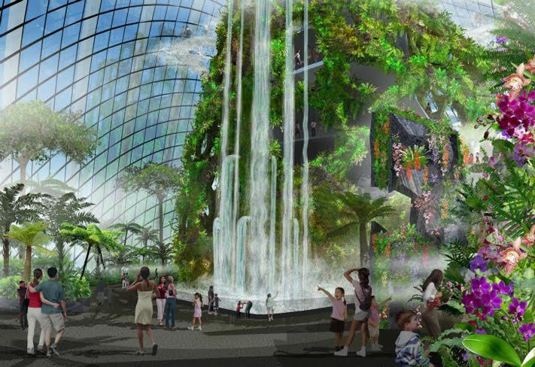

Slide 85
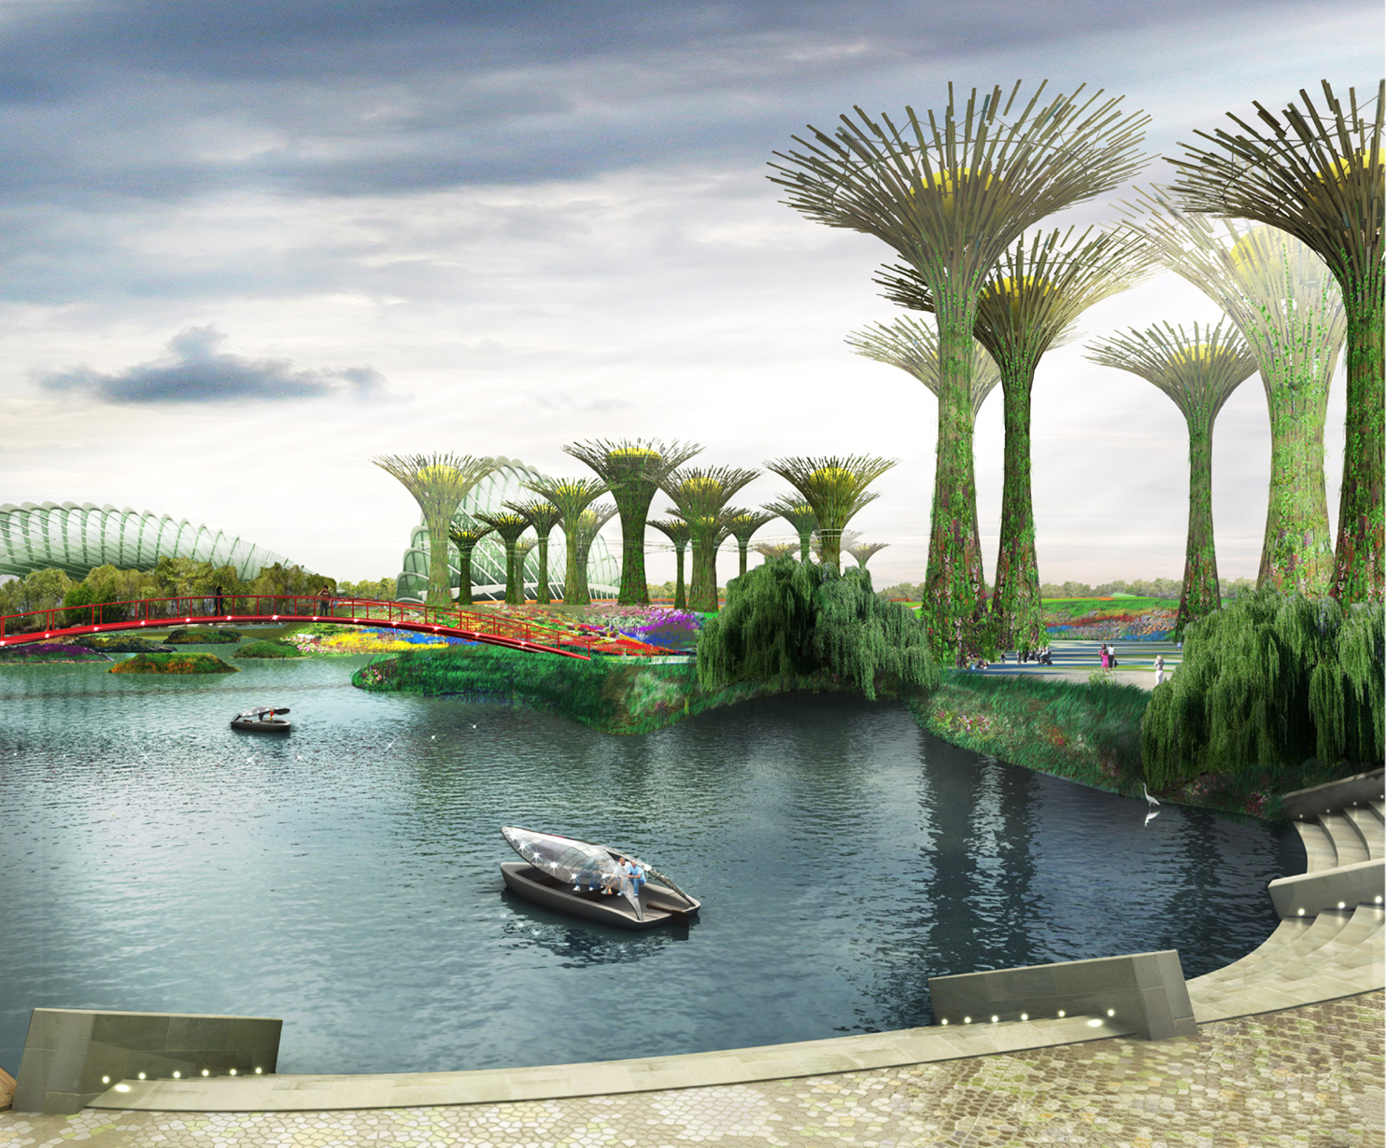
Notes:
Gardens by the Bay.-Proyecto

Slide 86
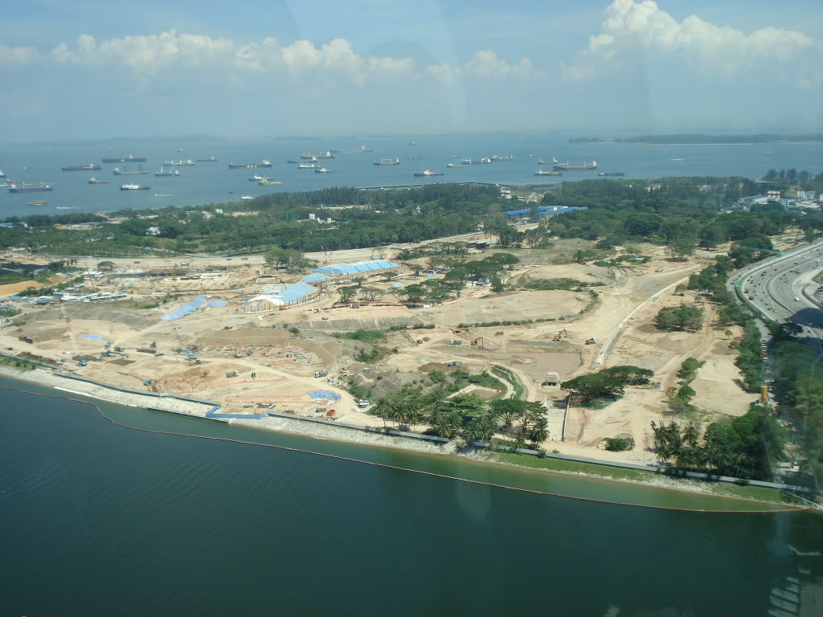
Notes:
Gardens by the Bay.-En construcción

Slide 87
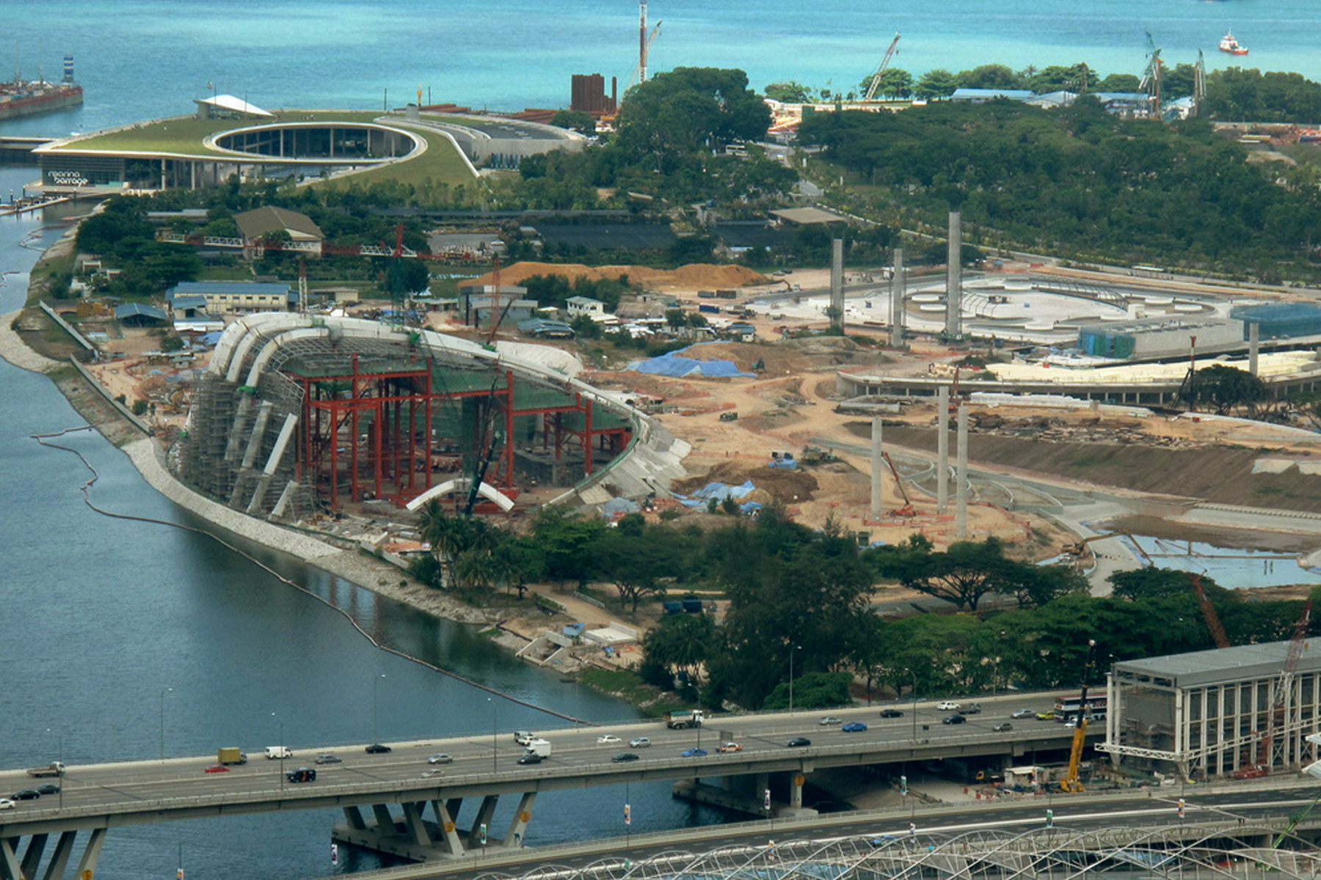
Notes:
Gardens by the Bay

Slide 88
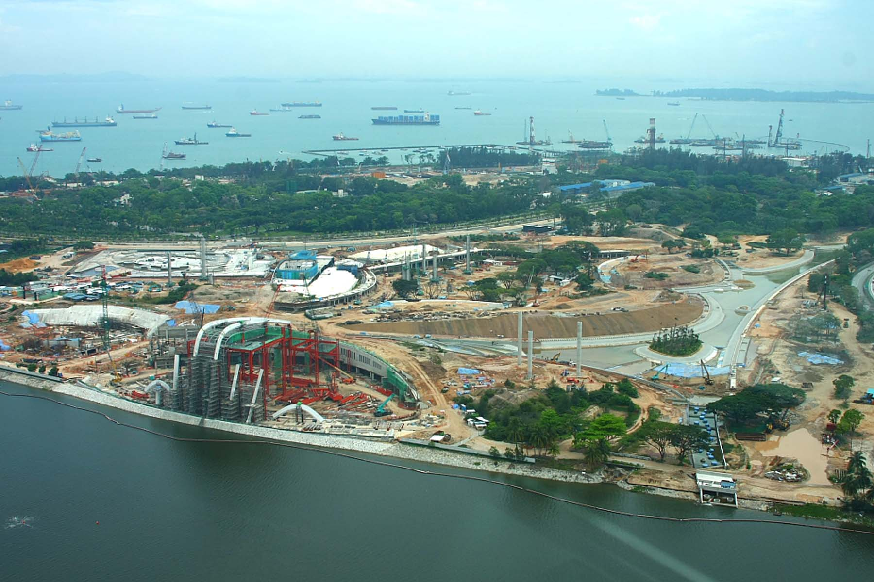
Notes:
Gardens by the Bay

Slide 89
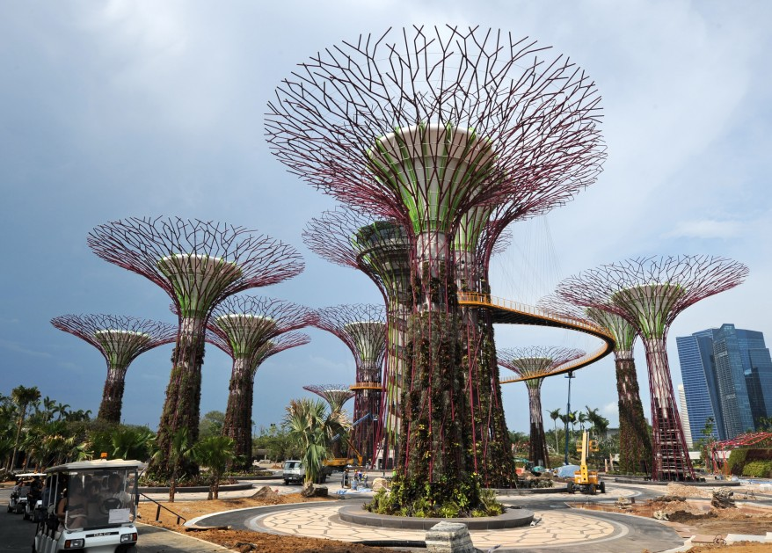
Notes:
Gardens by the Bay

Slide 90
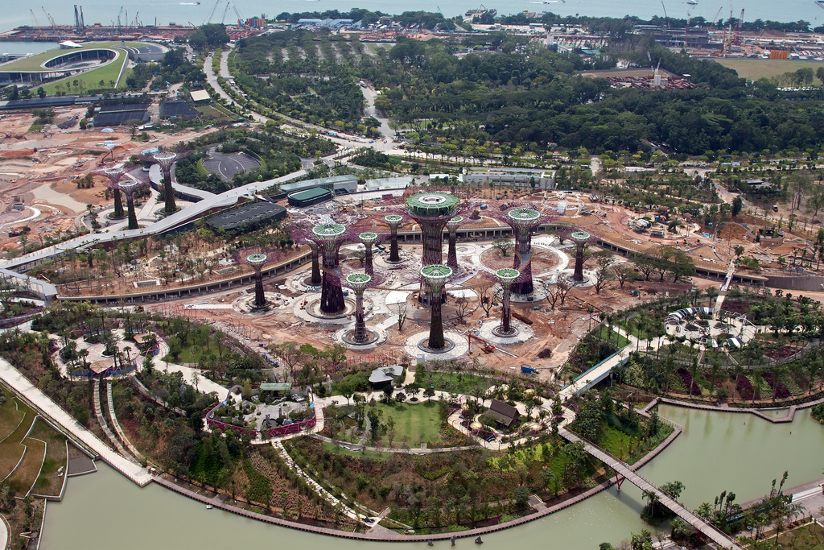
Notes:
Gardens by the Bay

Slide 91
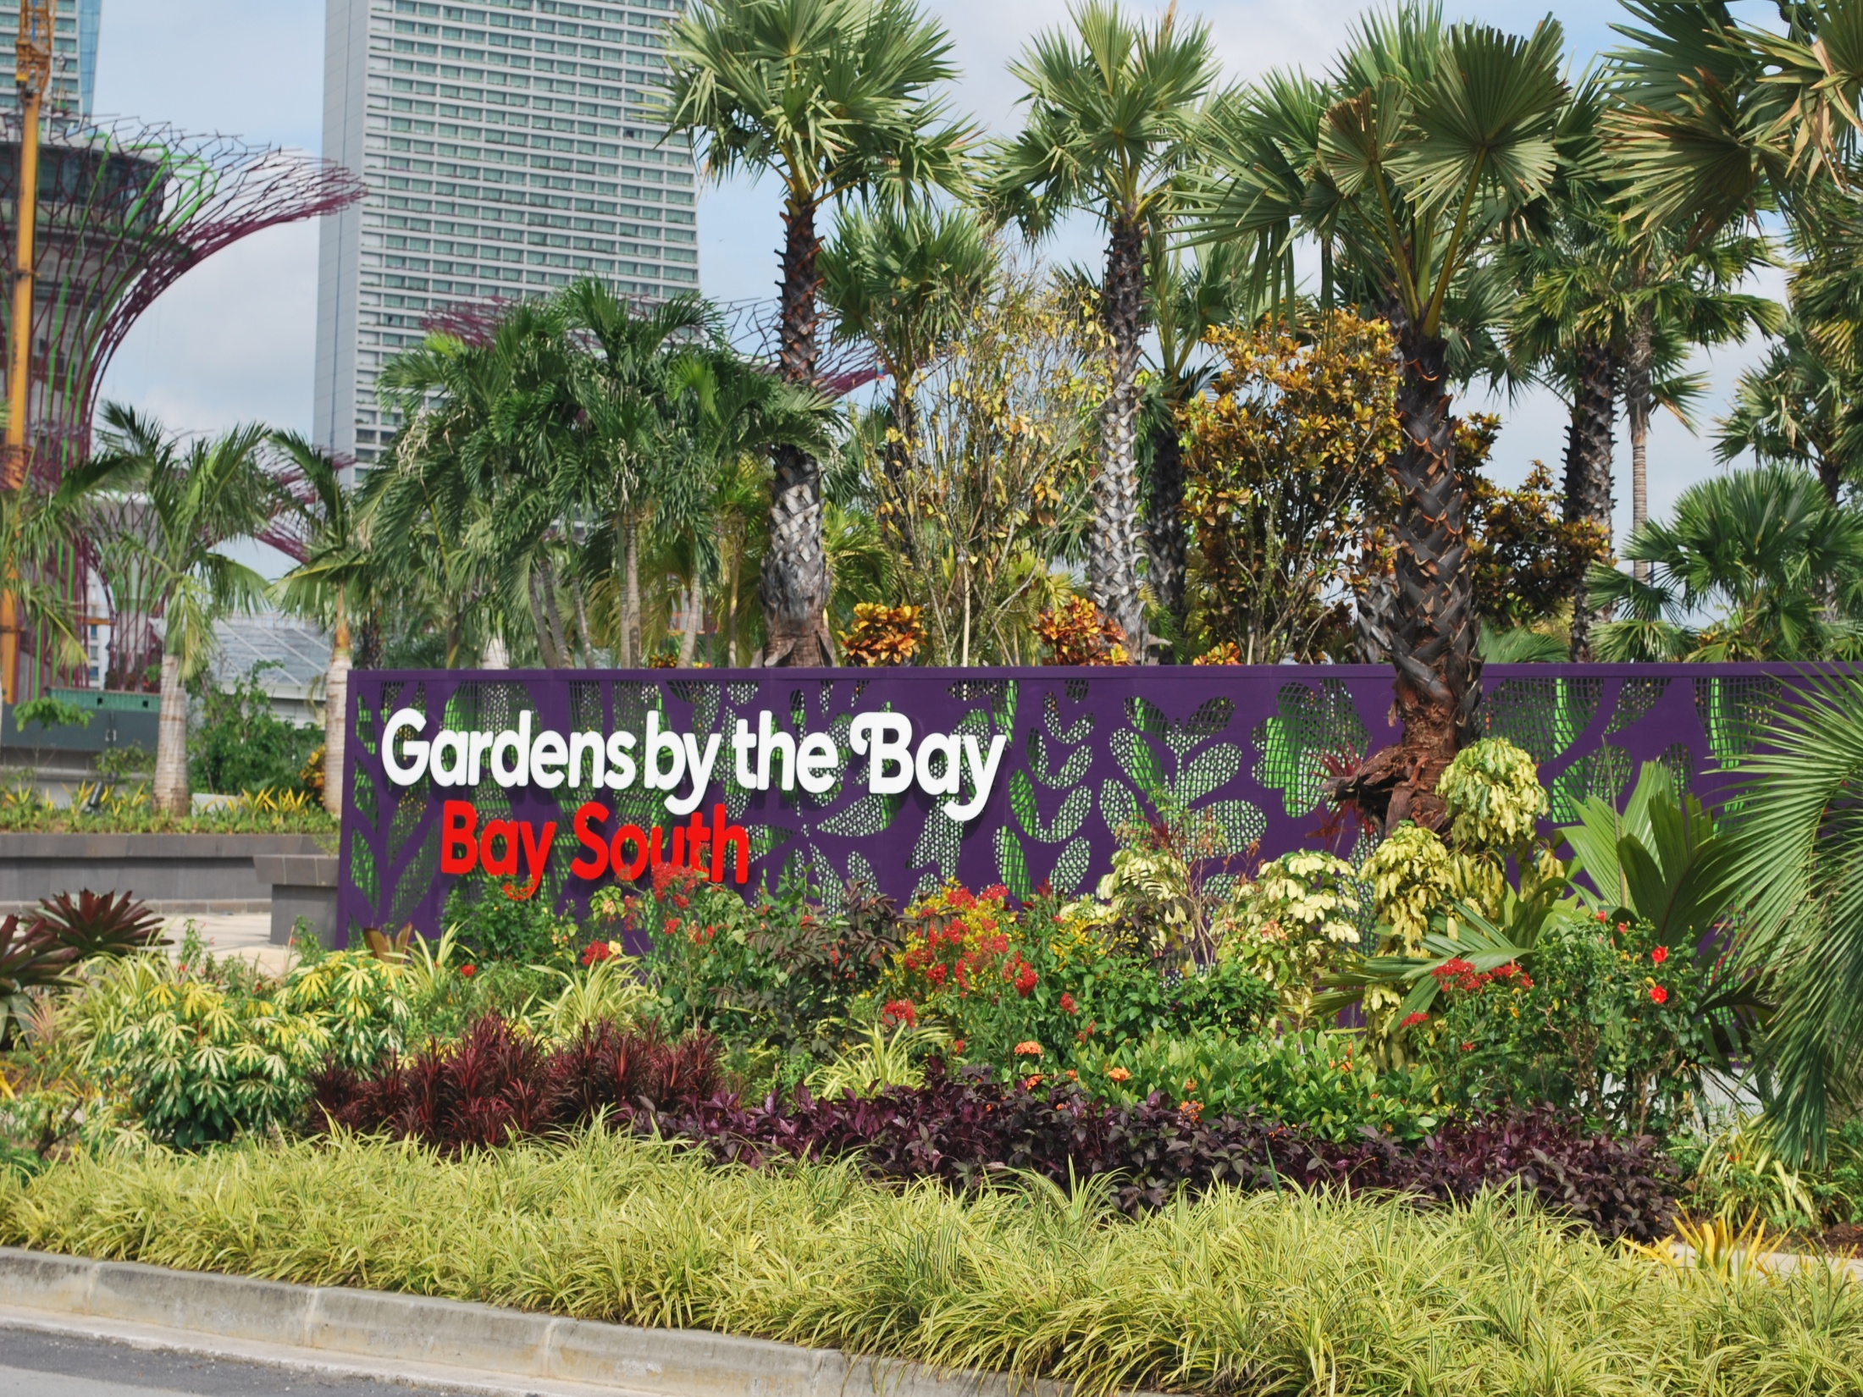
Notes:
Gardens by the Bay

Slide 92
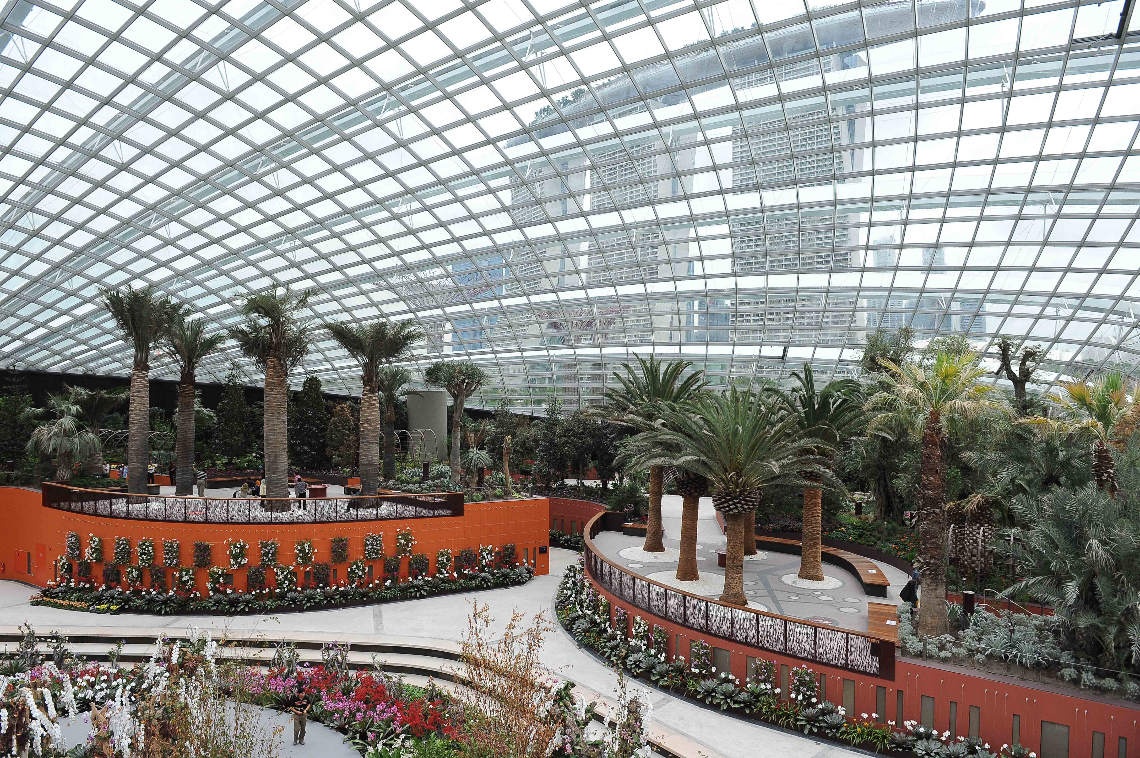
Notes:
Gardens by the Bay

Slide 93


Slide 94

Notes:
Gardens by the Bay

Slide 95


Slide 96


Slide 97


Slide 98


Slide 99

Notes:
Gardens by the Bay

Slide 100


Notes:
Gardens by the Bay

Slide 101

Notes:
Gardens by the Bay

Slide 102


Slide 103

Notes:
Gardens by the Bay.-Black and White

Slide 104

Notes:
Gardens by the Bay

Slide 105


Slide 106

Notes:
Gardens by the Bay

Slide 107

Notes:
Gardens by the Bay

Slide 108

Notes:
Gardens by the Bay

Slide 109


Notes:
Gardens by the Bay

Slide 110



Slide 111


Slide 112


Slide 113

Notes:
Gardens by the Bay

Slide 114

Notes:
Gardens by the Bay

Slide 115

Notes:
Gardens by the Bay

Slide 116

Notes:
Gardens by the Bay

Slide 117

Notes:
Gardens by the Bay
.-En construcción

Slide 118

Notes:
Gardens by the Bay

Slide 119

Notes:
Gardens by the Bay

